Slide 1
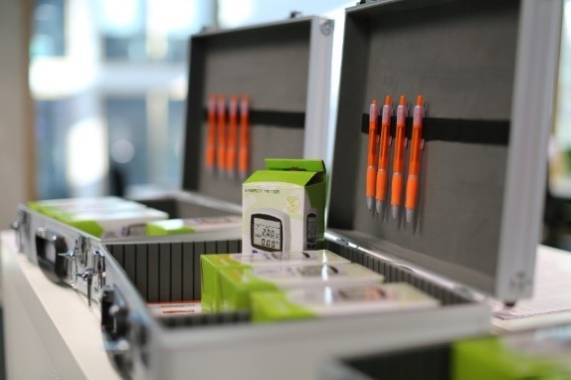
Tool kaarten
In dit document zitten alle bekende en potentieel onzetbare tools aangeboden vanuit We-Energy en ENTRANCE

Slide 2
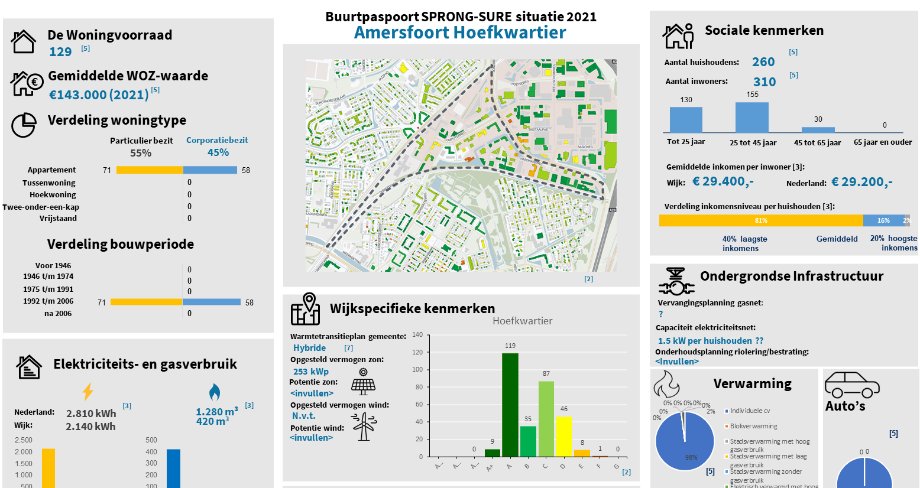


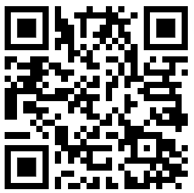
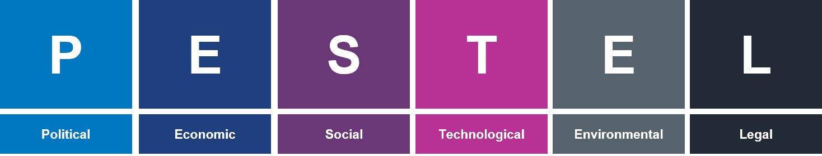

Beschrijving van de tool
TOOL KAART
TOOL INFO
Wijkpaspoort
Een overzichtelijke weergave van energie in de wijk
Het wijkpaspoort is een informatievoorziening van het kadaster en VNG en geeft inzicht in energie gerelateerde informatie van dorpen of wijken
Achtergrond info van de tool
Benodigde uren om deze tool uit te voeren voor:
De initiatiefnemer
Coaching vanuit Hanze Pro
Uitvoering vanuit ENTRANCE
Voorbeeld van de tool
Requirements
De fase waarbinnen de tool effectief is om in te zetten. Een wijkpaspoort helpt bijv. erg bij bewustwording energie landschap dorp/wijk
8 hr
2 hr
4 hr
Met basiskennis van energiegebruik en toegang tot internet is deze tool simpel in gebruik en zeer toegankelijk
De benodigde basiskennis om met deze tool aan de slag te kunnen
Phase: Awareness
Tool level: Novice
Contact
De benodigde expertise niveau om deze tool te gebruiken
Frank Pierie | Researcher | Hanze | ENTRANCE| E: f.pierie@pl.hanze.nl
Contactgegevens beheerder toolkaart
More information see other side
De PESTEL elementen die deze tool behandeld
Een QR code die verwijst naar de ENTRANCE toolbox met daar de tool, handleiding, eventueel instructie video’s
DOEL KAART
Groen is de kleur van doelkaarten die een mogelijk doel aangeeft waar heen gepland kan worden
TOOL KAART
VRAAGSTUK KAART
Oranje is de kleur van Vraagstukkaarten die een mogelijk vraagstuk aangeeft (Zelf invullen)
TOOL KAART
Zwart is de kleur van toolkaarten die ingezet kunnen worden voor kennisverrijking
ROOD: Is een kaart rood dan moet deze nog ontwikkeld of verder afgemaakt worden
STAKEHOLDER KAART
Blauw is de kleur van stakeholderkaarten die benaderd moeten worden in het proces
PROCES KAART
Donkerblauw is de kleur van proceskaarten die gebruikt kunnen worden om het proces te bewaken

Slide 3
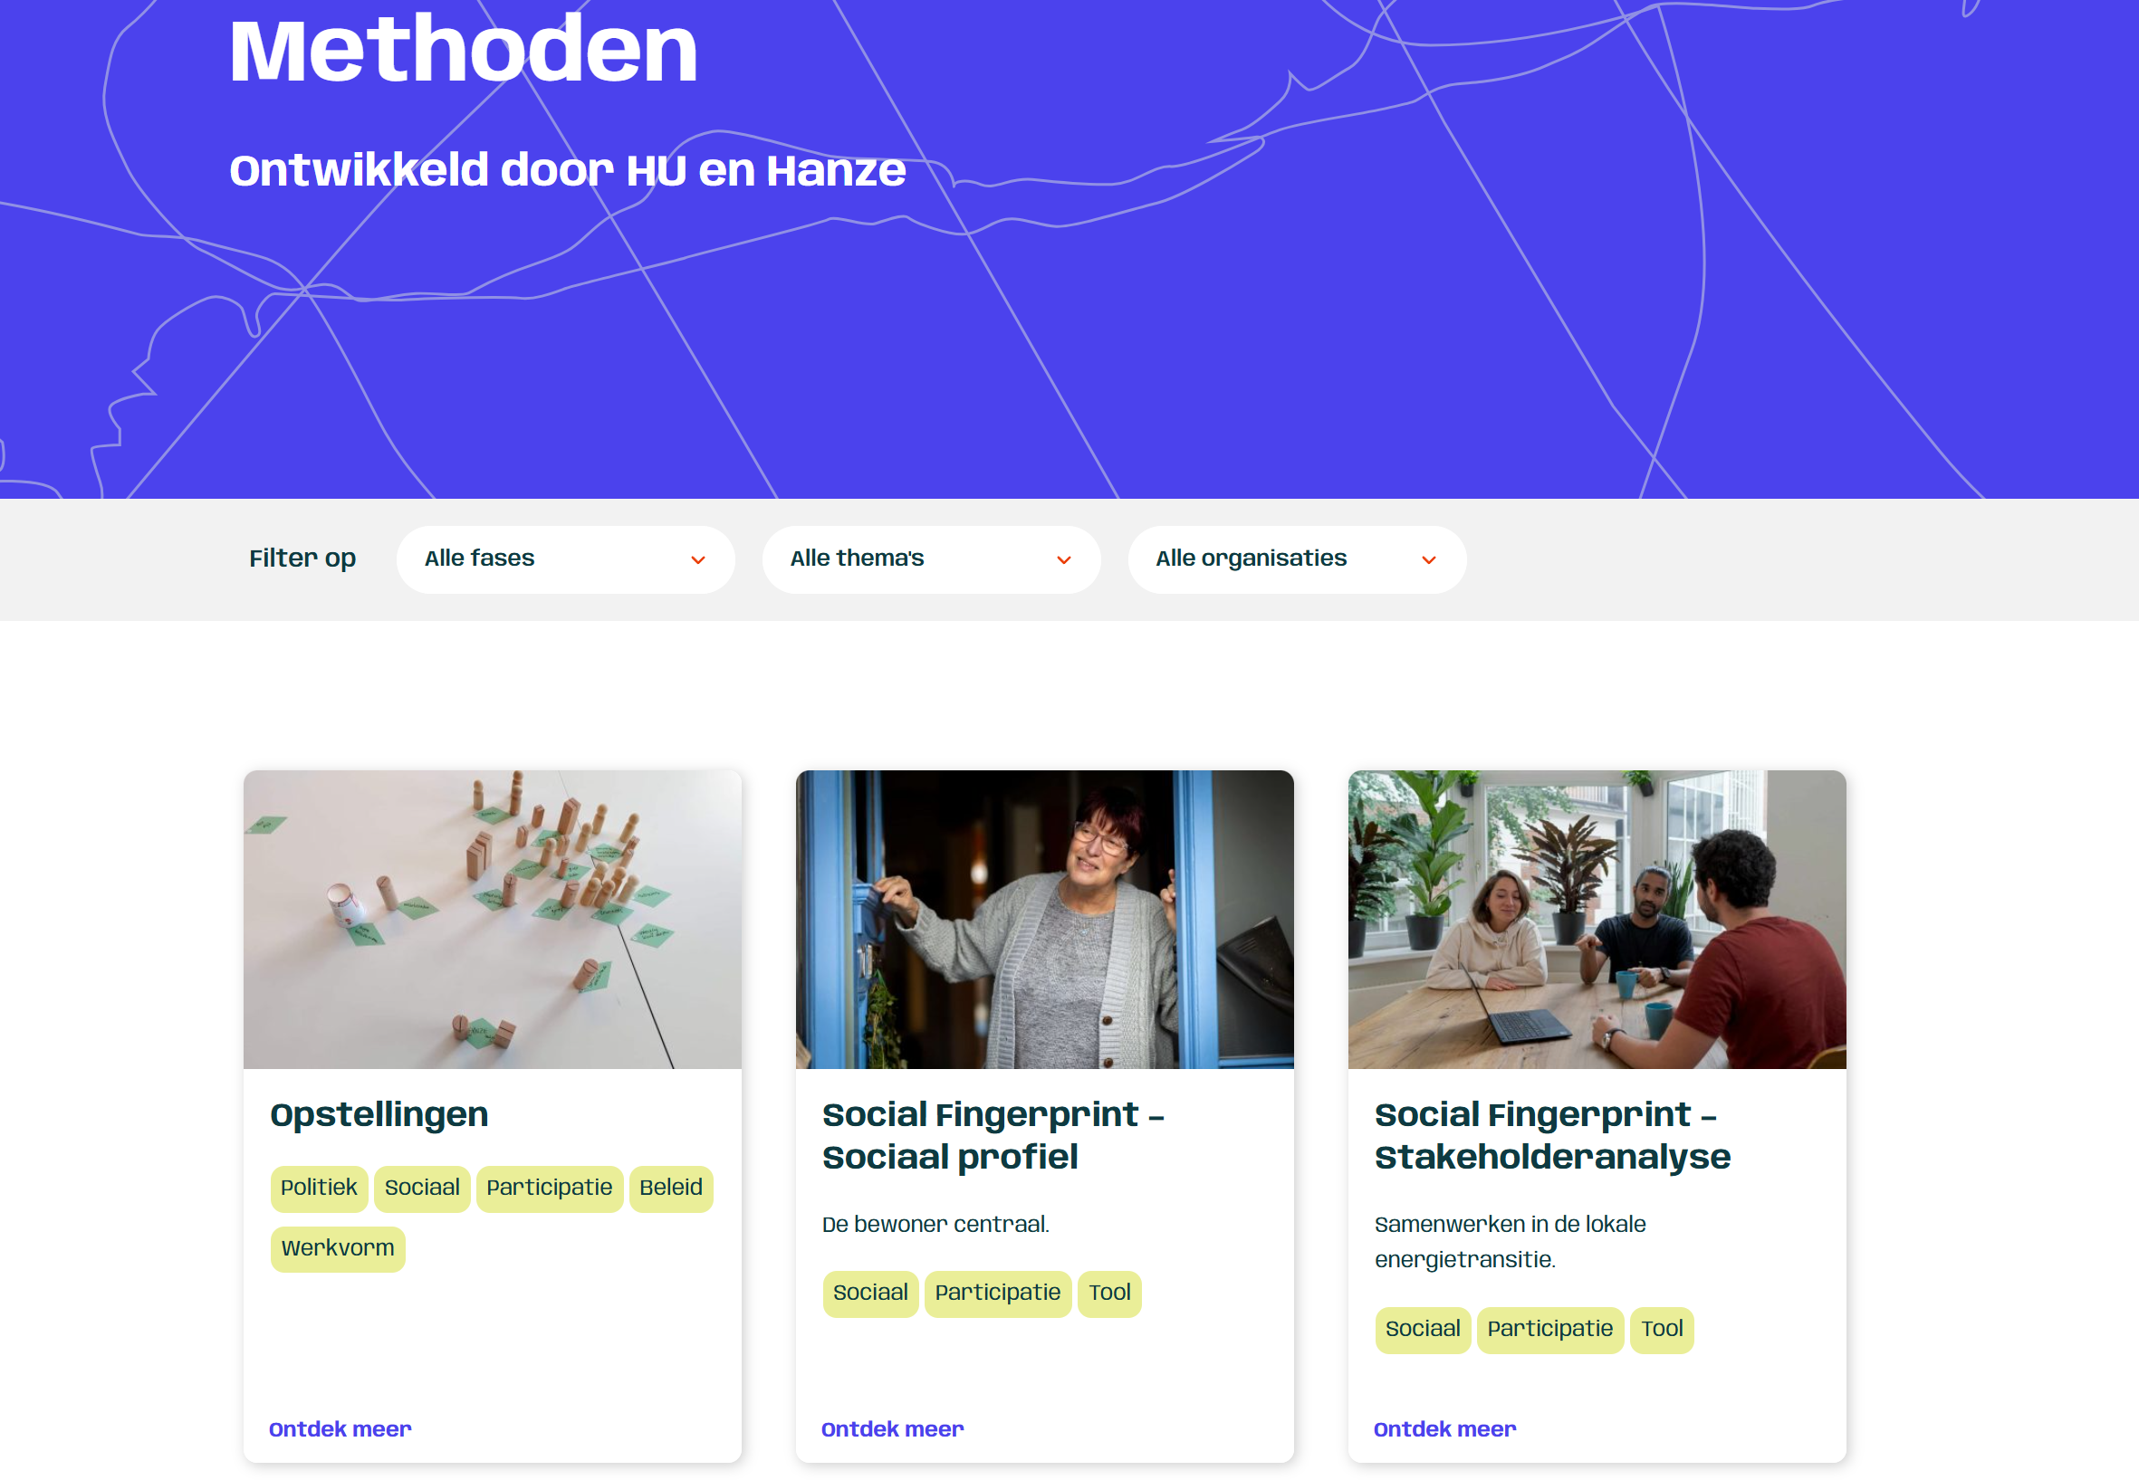
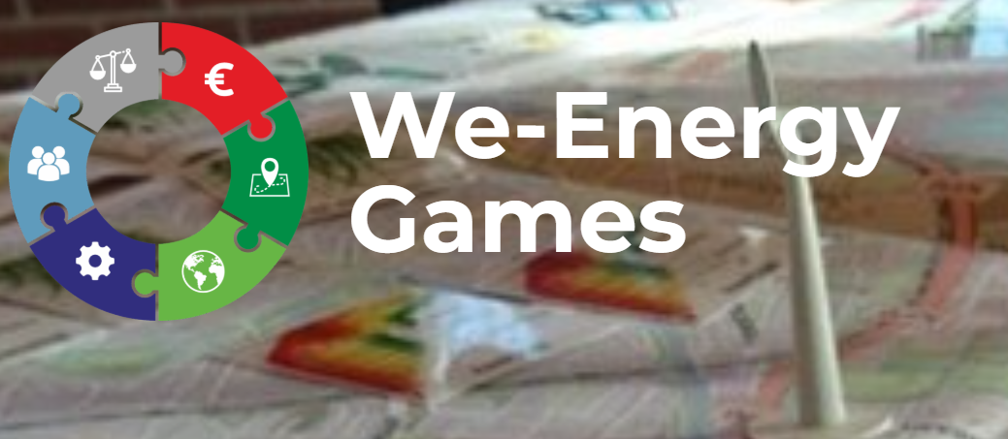
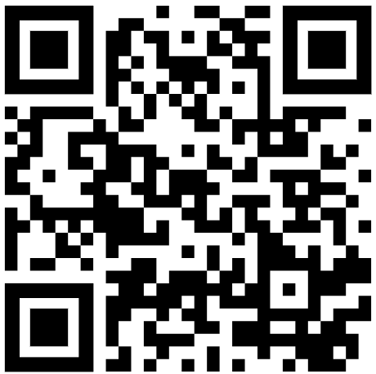
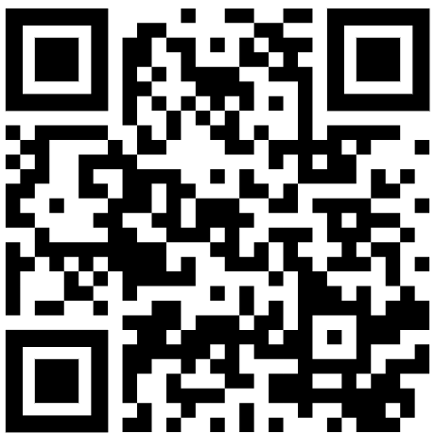
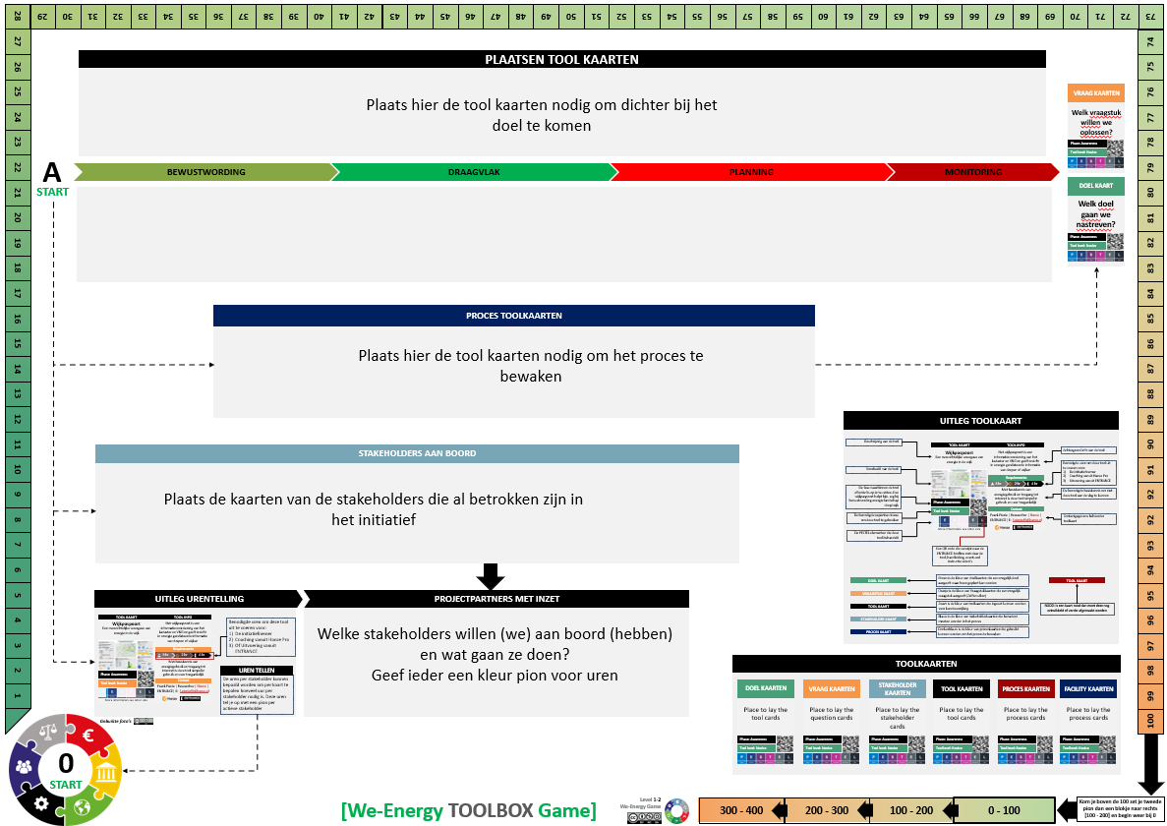
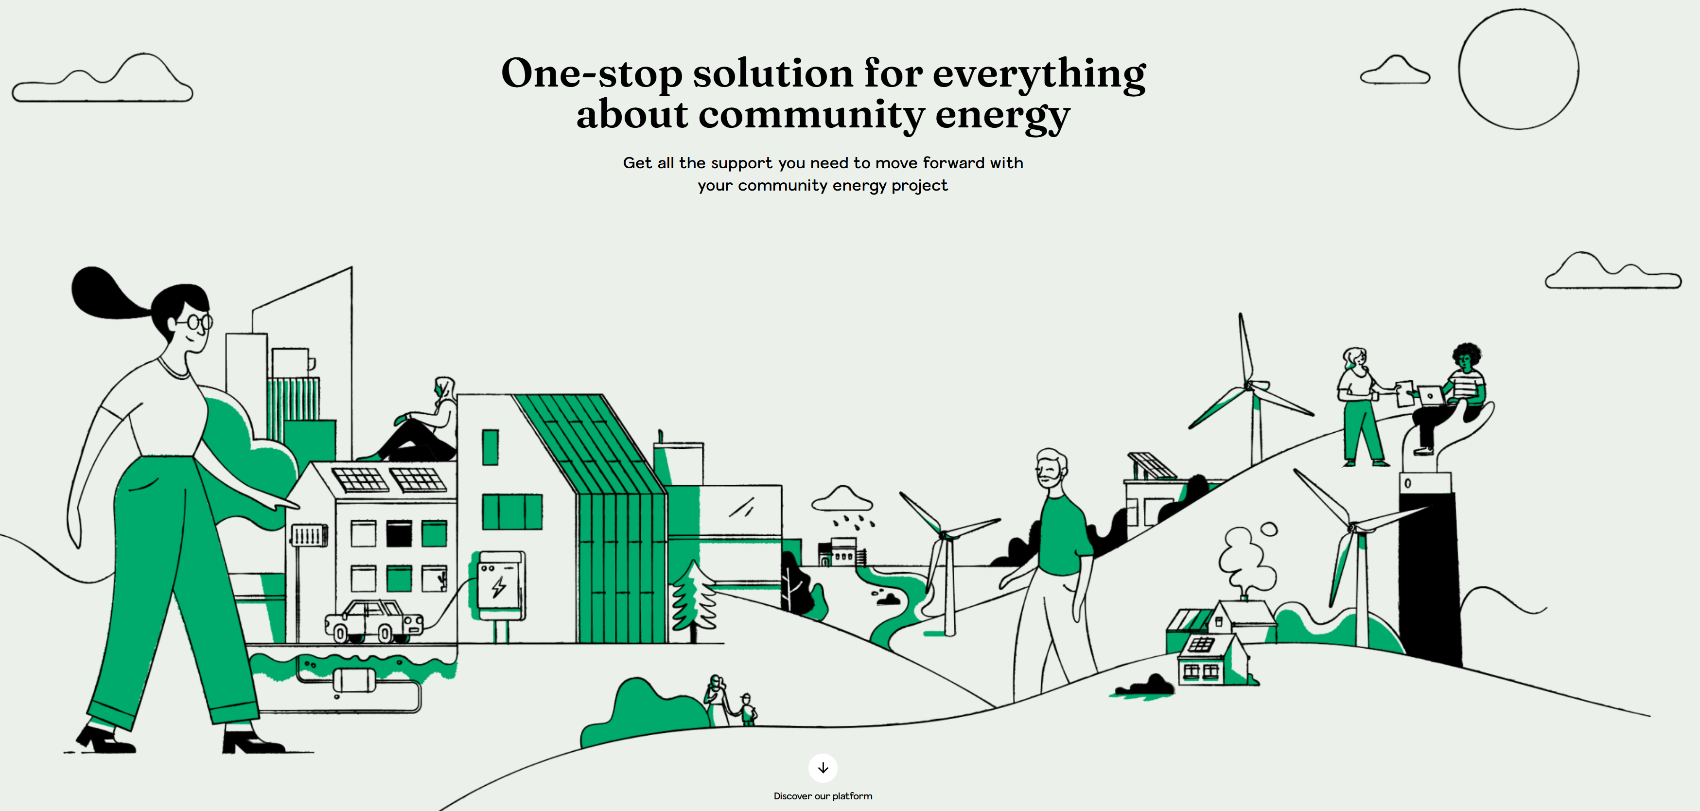

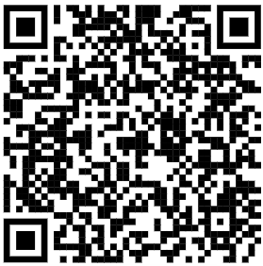
TOOLBOX KAART
TOOL INFO
TOOLBOX KAART
TOOL INFO
We-Energy.eu
Een website met een overzichtelijke weergave van de Energie Transitie Routekaart en een bijbehorende toolbox
Om de energietransitie te versnellen is een proces nodig waarin belanghebbenden op basis van feitelijke kennis effectiever kunnen samenwerken om zo samen tot betere oplossingen te komen.
GroenGeleerd
Een website met een overzichtelijke weergave van bruikbare tools voor energie-gemeenschappen
Deze handige tools en methoden zijn ontwikkeld door onderzoekers van HU en Hanze. Sommige methoden kun je gemakkelijk zelf inzetten, voor andere heb je enige begeleiding nodig. Heb je interesse in het gebruiken van een van de tools? Neem dan contact op met de contactpersoon op het toolkaartje.
Requirements
Requirements
8 hr
2 hr
4 hr
8 hr
2 hr
4 hr
Met basiskennis van energiegebruik en toegang tot internet is deze tool simpel in gebruik en zeer toegankelijk
Met ondersteuning van een expert kan iedereen hier aan mee doen in de vorm van een workshop
Phase: ALL
Phase: Awareness
Tool level: Novice
Contact
Tool level: Novice
Contact
Frank Pierie | Researcher | Hanze | ENTRANCE| E: f.pierie@pl.hanze.nl
Frank Pierie | Researcher | Hanze | ENTRANCE| E: f.pierie@pl.hanze.nl
More information see other side
More information see other side
TOOLBOX KAART
TOOL INFO
TOOL KAART
TOOL INFO
Energy community platform.eu
One-stop solution for everything about community energy
Our growing collection of go-to guides, best practices, technical documents, online tools and much more will help you move forward with your community energy project at any development stage.
ETR Routeplanner
Samen bepalen welke tools in te zetten voor een bepaald doel.
De routekaart game geeft spelenderwijs inzicht in de mogelijke inzet van tools uit de Entrance en We-Energy Toolbox om kennis te vergroten van de energietransitie
Requirements
Requirements
2 hr
1 hr
2 hr
2 hr
2 hr
2 hr
Engels lezen
https://energycommunityplatform.eu/
Met ondersteuning van een expert kan iedereen hier aan mee doen in de vorm van een workshop
Fase: Bewustwording
Phase: Awareness
Tool level: Beginner
Contact
Tool level: Novice
Contact
Frank Pierie | Researcher | Hanze | ENTRANCE| E: f.pierie@pl.hanze.nl
Frank Pierie | Researcher | Hanze | ENTRANCE| E: f.pierie@pl.hanze.nl
More information see other side

Slide 4
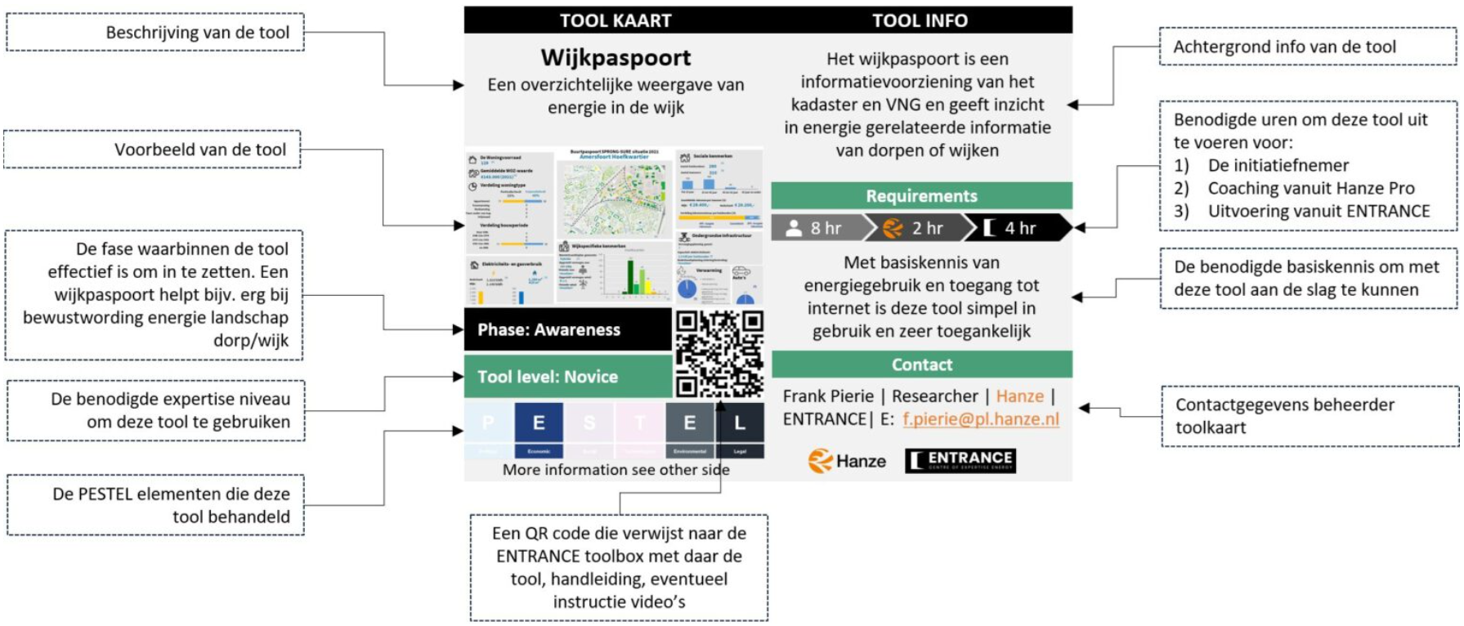
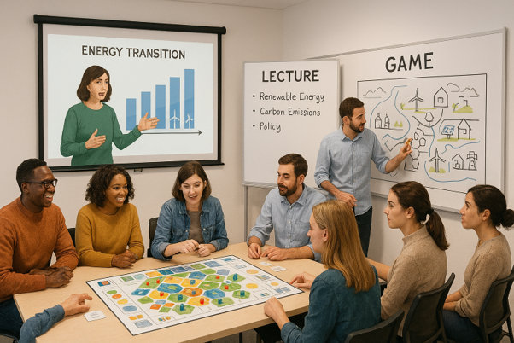
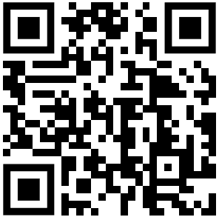
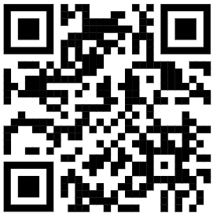
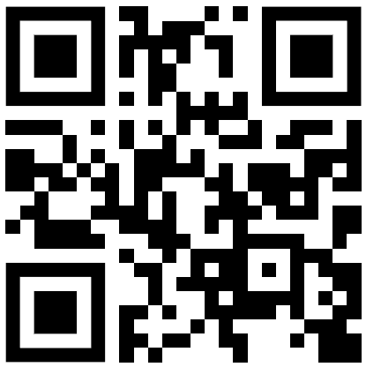
ROUTE KAART
TOOL KAART
KENNIS KAART
We-Energy ROUTEPLANNER
Samen bepalen welke tools in te zetten voor een bepaald doel.
We-Energy
TOOLBOX
Een verzameling van gratis games en tools ter ondersteuning van de energietransitie bij jou in de buurt
We-Energy
INSIGHT
Een verzameling van kennis over de energietransitie en klimaatverandering
Phase: Start
Phase: ALL
Phase: ALL
Tool level: Novice
Tool level: All
Tool level: All

Slide 5
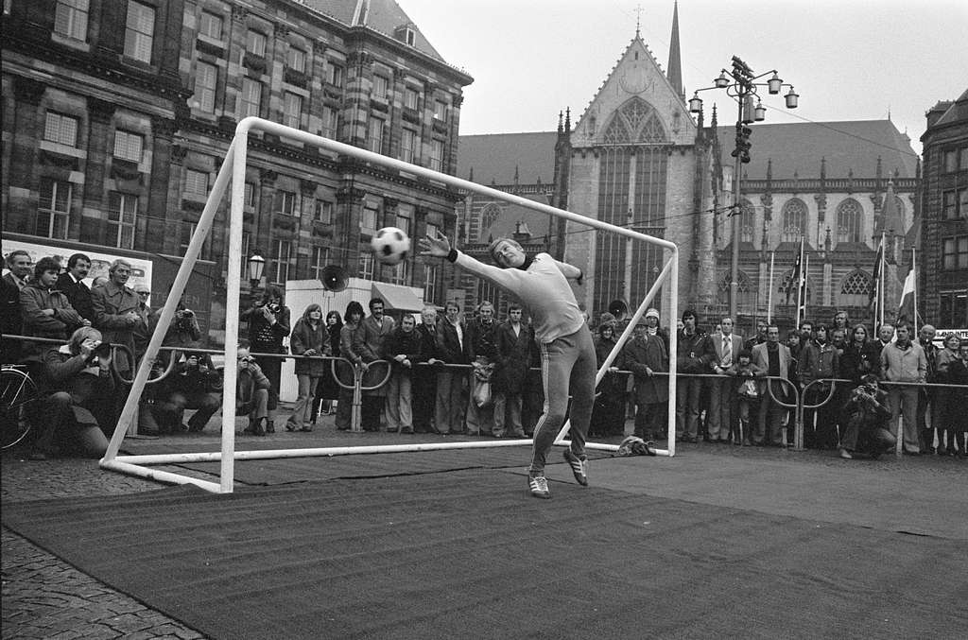
Doel kaarten
Beginnend met mogelijke doelkaarten die een potentieel einddoel kunnen aangeven

Slide 6
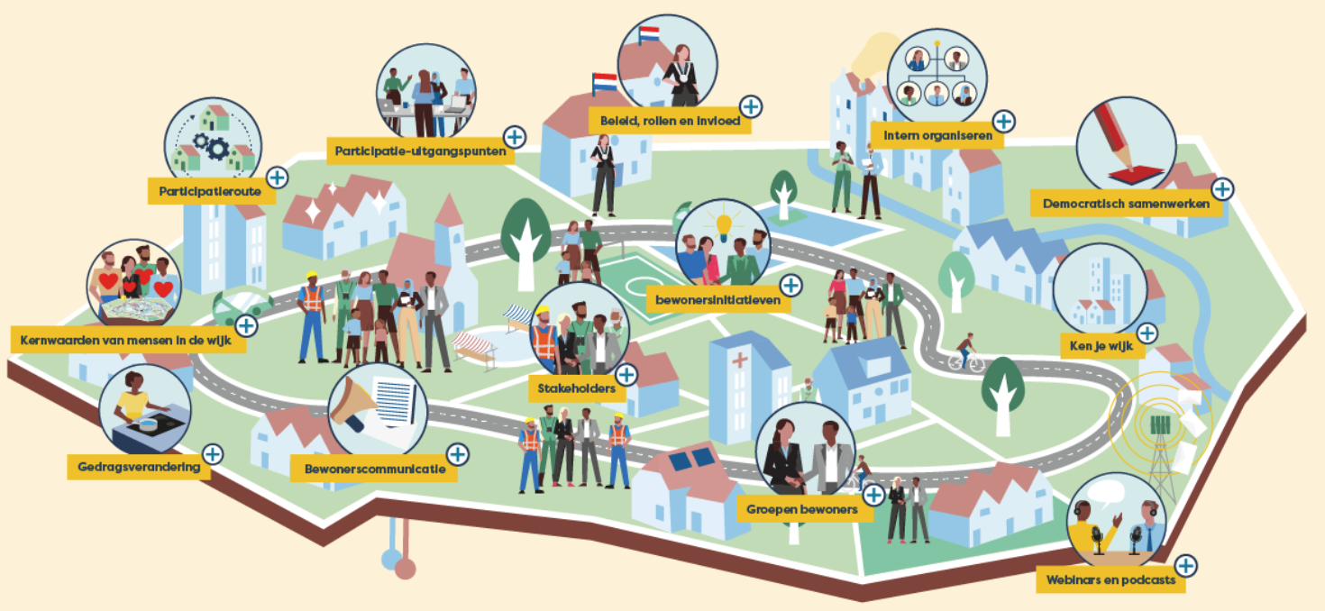
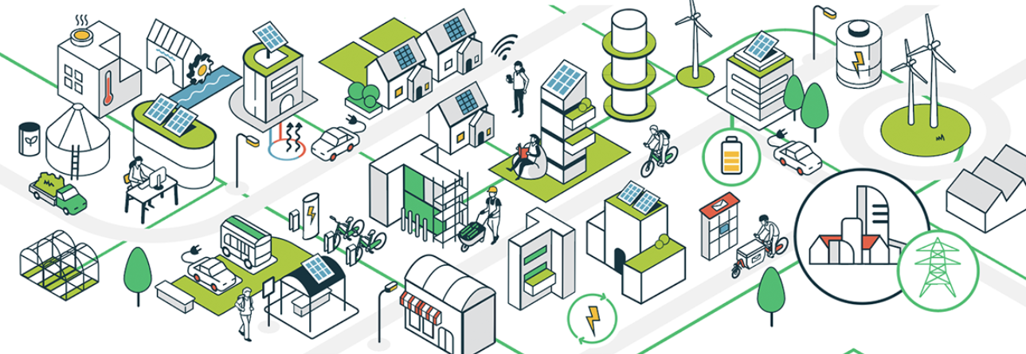
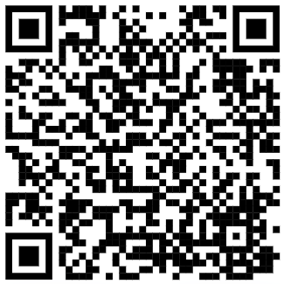
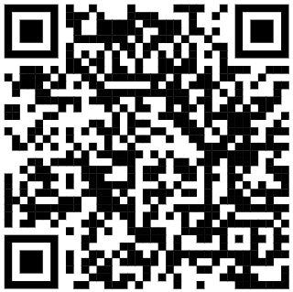
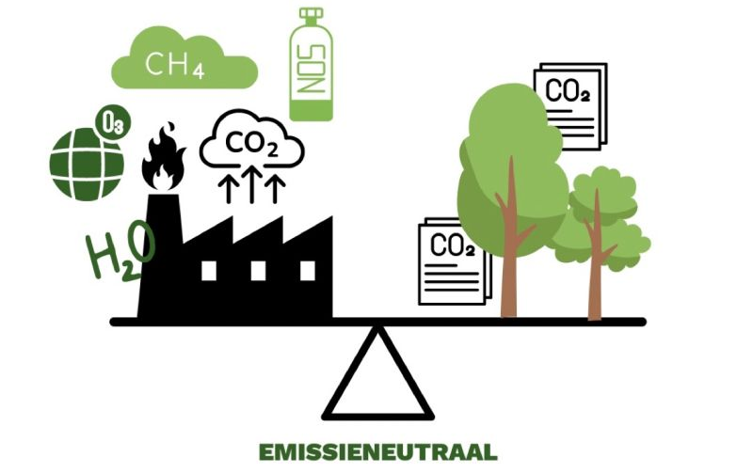
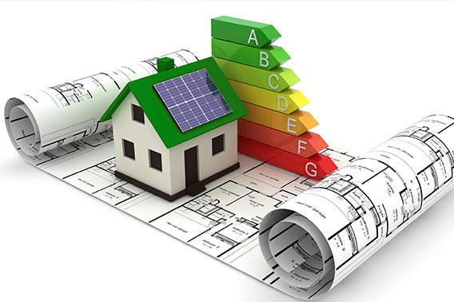
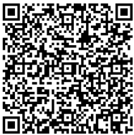
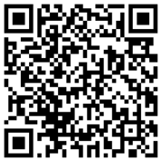
DOEL KAART
DEFINITIE
DOEL KAART
DEFINITIE
Aardgas vrije wijken
Het vervangen van aardgas voor het verwarmen van het huis, het douchen en het koken, met duurzame oplossingen.
“Het PAW is een lerend programma wat bijdraagt aan het aardgasvrij maken van de gebouwde omgeving door te doen in de praktijk (proeftuinen). De verschillende themateams van het PAW hebben themaplannen opgesteld met daarin de belangrijkste inhoudelijke leervragen.”
Rijksoverheid
Positive Energy District
Het verbruik van een regio opwekken met een gelijke of grotere hoeveelheid (lokale) duurzame energie.
“Positieve energiedistricten zijn energiezuinige en energieflexibele stedelijke gebieden of groepen van met elkaar verbonden gebouwen die netto nul broeikasgasemissies produceren en actief een jaarlijkse lokale of regionale overproductie van hernieuwbare energie beheren.”
JPI Urban Europe
Contact
Contact
Frank Pierie | Researcher | Hanze | ENTRANCE| E: f.pierie@pl.hanze.nl
Frank Pierie | Researcher | Hanze | ENTRANCE| E: f.pierie@pl.hanze.nl
More information see other side
More information see other side
DOEL KAART
DEFINITIE
DOEL KAART
DEFINITIE
Emissieneutraal
Het terugdringen van broeikasgassen naar klimaatneutraal, uitstoot = opname natuur
“Om de opwarming van de aarde te beperken tot 1,5 graad Celsius – een drempel die volgens het IPCC, het wetenschappelijk klimaatpanel van de Verenigde Naties, veilig is – is het essentieel om CO2-neutraal te zijn tegen 2050. Deze doelstelling werd ook vastgelegd in het klimaatakkoord van Parijs, dat door 195 landen ondertekend werd, waaronder ook de EU.”
Europese Unie
Energieneutraal
De vraag naar energie op jaarbasis matchen met duurzame productie.
“De overgang betekent ook dat de energie thuis bij Nederlanders de komende jaren gaat veranderen. Zo gaan steeds meer huizen van het gas af. Ook nemen Nederlanders steeds meer energiebesparende maatregelen en wekken ze steeds vaker duurzame energie thuis op.
Rijksoverheid
Contact
Contact
Frank Pierie | Researcher | Hanze | ENTRANCE| E: f.pierie@pl.hanze.nl
Frank Pierie | Researcher | Hanze | ENTRANCE| E: f.pierie@pl.hanze.nl
More information see other side
More information see other side

Slide 7
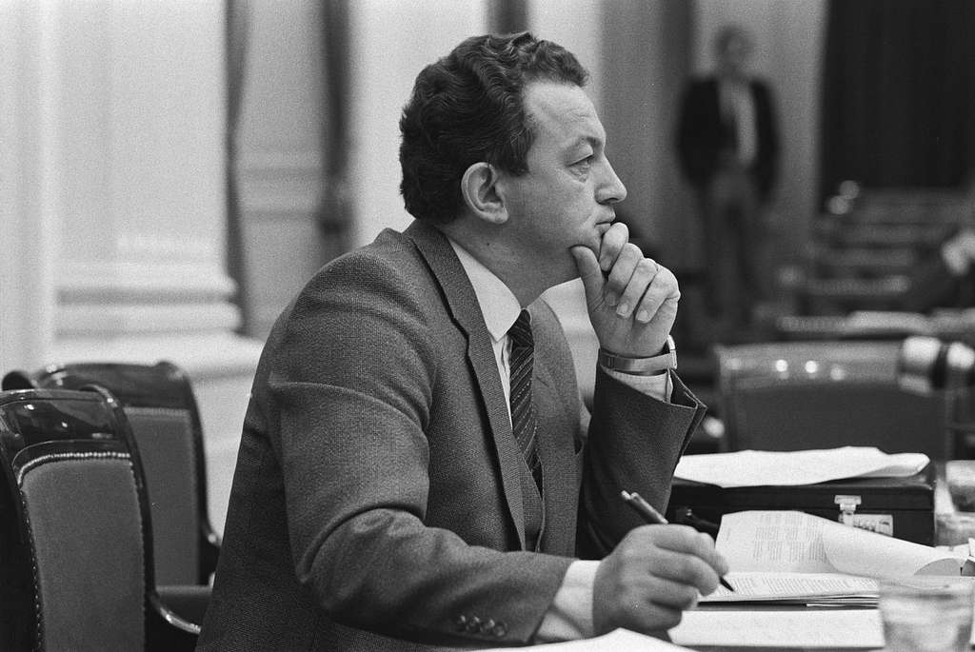
Vraagstuk kaarten
Beginnend met mogelijke doelkaarten die een potentieel einddoel kunnen aangeven

Slide 8
VRAAGSTUK KAART
VRAAGSTUK INFO
VRAAGSTUK KAART
VRAAGSTUK INFO
Requirements
Requirements
Phase: _____________
Phase: _____________
Vraag _____________
Contact
Vraag _____________
Contact
More information see other side
More information see other side
VRAAGSTUK KAART
VRAAGSTUK INFO
VRAAGSTUK KAART
VRAAGSTUK INFO
Requirements
Requirements
Phase: _____________
Phase: _____________
Vraag _____________
Contact
Vraag _____________
Contact
More information see other side
More information see other side

Slide 9
VRAAGSTUK KAART
VRAAGSTUK INFO
VRAAGSTUK KAART
VRAAGSTUK INFO
Requirements
Requirements
Phase: _____________
Phase: _____________
Vraag _____________
Contact
Vraag _____________
Contact
More information see other side
More information see other side
VRAAGSTUK KAART
VRAAGSTUK INFO
VRAAGSTUK KAART
VRAAGSTUK INFO
Requirements
Requirements
Phase: _____________
Phase: _____________
Vraag _____________
Contact
Vraag _____________
Contact
More information see other side
More information see other side

Slide 10

Stakeholderkaarten
Beginnend met mogelijke doelkaarten die een potentieel einddoel kunnen aangeven

Slide 11
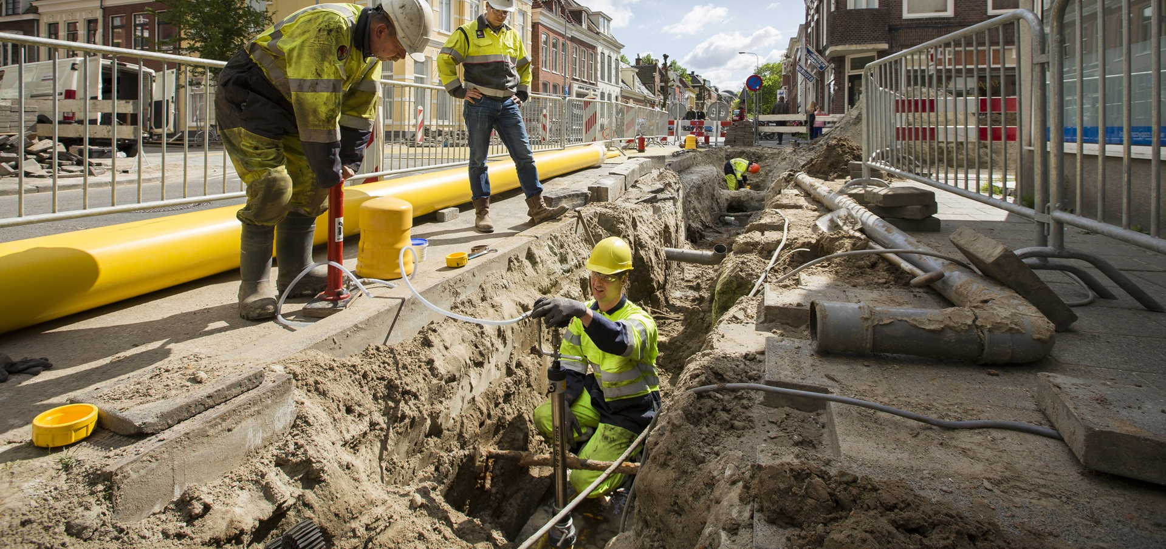
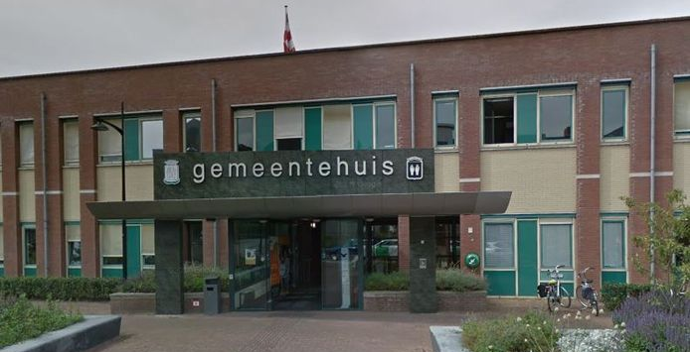
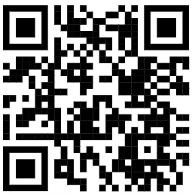
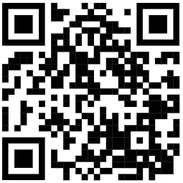
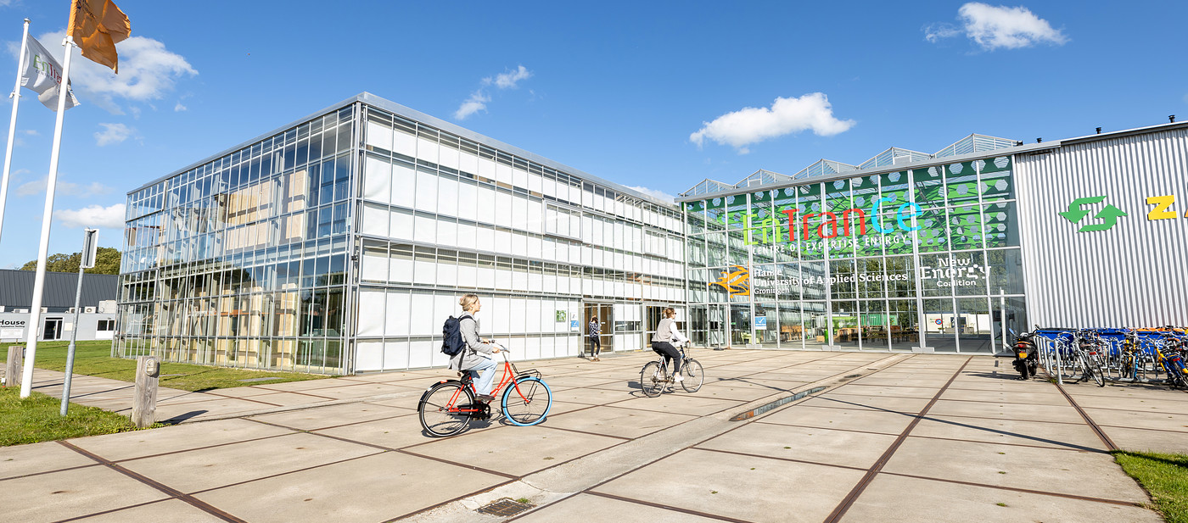
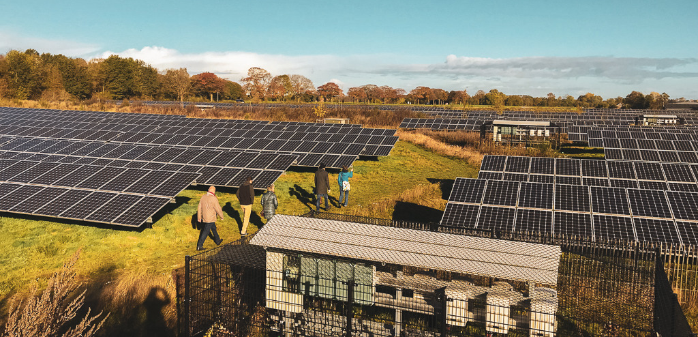
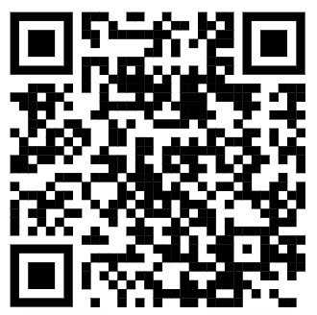
STAKEHOLDER CARD
VERANTWOORDELIJKHEDEN
STAKEHOLDER CARD
VERANTWOORDELIJKHEDEN
Netwerkbeheerder
(bijv. Enexis/Liander/Rendo) is verantwoordelijk voor de levering en transport van stroom en gas naar consumenten
De netwerkbeheerder moet de levering van stroom en gas garanderen, daarvoor is een goed onderhouden, betrouwbaar en toereikend transport netwerk van groot belang
Gemeente
Is verantwoordelijk voor het behoud en ontwikkeling van een regio vanuit beleid
Gemeenten bewaken de ontwikkelingen in hun regio doormiddel van beleid vergunningen maar ook met diensten.
BELANGEN
BELANGEN
Hun grootste belang is het garanderen van levering, wat duurzame energie en meer gebruik van energie in gevaar kan brengen
Het behouden en onderhouden van een inclusieve gemeente voor alle inwoners bedrijven etc.
Fases actief: Planning/uitvoering/
Fases actief: Bewustwording /Draagvlak /Planning
Contact
Contact
Frank Pierie | Researcher | Hanze | ENTRANCE| E: f.pierie@pl.hanze.nl
Frank Pierie | Researcher | Hanze | ENTRANCE| E: f.pierie@pl.hanze.nl
More information see other side
More information see other side
STAKEHOLDER CARD
VERANTWOORDELIJKHEDEN
STAKEHOLDER CARD
VERANTWOORDELIJKHEDEN
Kennis instelling
Is een bron van kennis in de verduurzaming binnen een bepaalde regio
Erg afhankelijk van de afspraken kan het varieerden van complete projecten tot student opdrachten
Energie coöperatie
Is een voortrekker in de verduurzaming van een dorp/wijk of regio
Erg afhankelijk van de coöperatie kan het varieerden van complete PV parken tot geen
BELANGEN
BELANGEN
Het zoeken en communiceren van kennis ter behoeve van de energietransitie en het opleiden van de nieuwe generatie professionals.
Het behouden van een leefbare omgeving in samenspraak met de energietransitie.
Fases actief: Bewustwording /Draagvlak /Planning
Fases actief: Bewustwording /Draagvlak /Planning
Contact
Contact
Frank Pierie | Researcher | Hanze | ENTRANCE| E: f.pierie@pl.hanze.nl
Frank Pierie | Researcher | Hanze | ENTRANCE| E: f.pierie@pl.hanze.nl
More information see other side
More information see other side

Slide 12
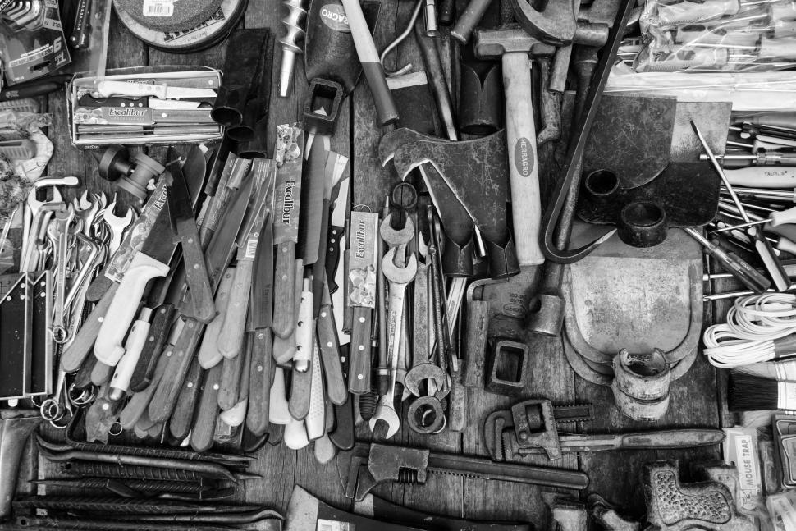
Toolkaarten
Beginnend met mogelijke doelkaarten die een potentieel einddoel kunnen aangeven

Slide 13
Bewustwording HANZE

Slide 14
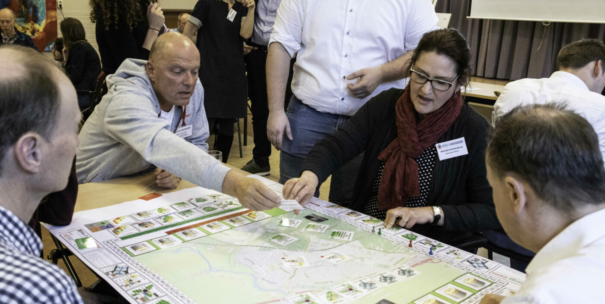
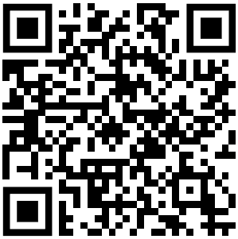
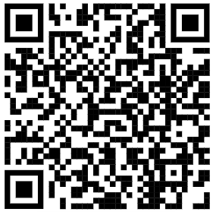
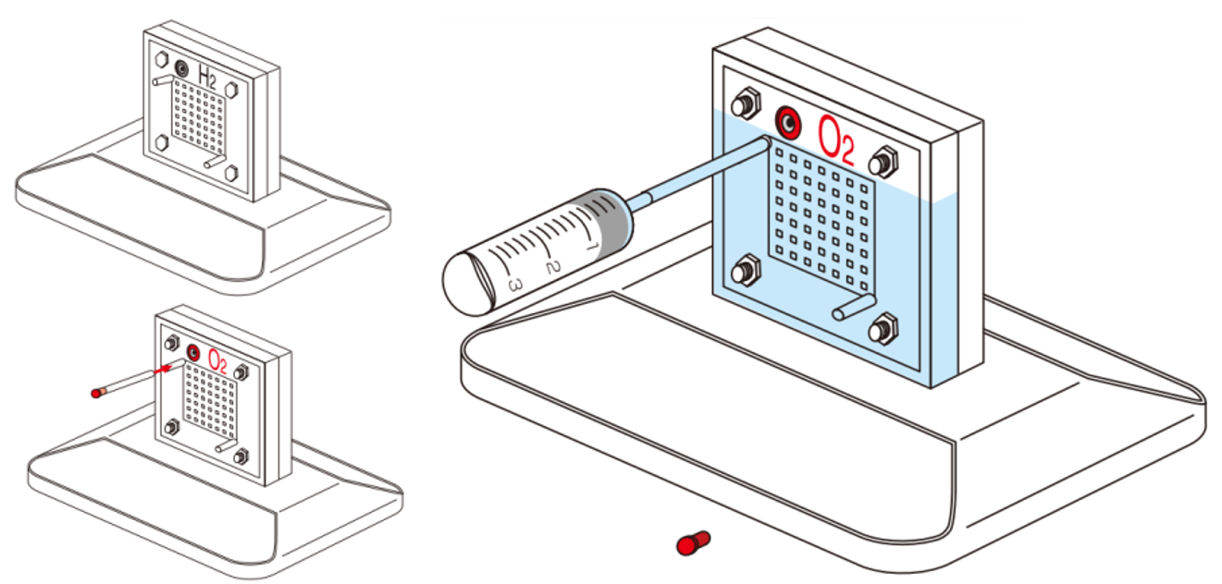
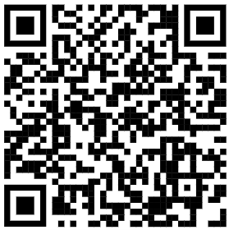
TOOL KAART
TOOL INFO
TOOL KAART
TOOL INFO
Wijkpaspoort
Een overzichtelijke weergave van energie in de wijk
Het wijkpaspoort is een informatievoorziening van het kadaster en VNG en geeft inzicht in energie gerelateerde informatie van dorpen of wijken
We-Energy Game
Samen spelen met als doel een duurzaam elektrische wijk of dorp
De We-Energy game geeft spelenderwijs inzicht in de uitdaging binnen de energie transitie en de verschillende stakeholders die daar een rol in spelen
Requirements
Requirements
8 hr
2 hr
4 hr
8 hr
2 hr
4 hr
Met basiskennis van energiegebruik en toegang tot internet is deze tool simpel in gebruik en zeer toegankelijk
Met ondersteuning van een expert kan iedereen hier aan mee doen in de vorm van een workshop
Phase: Awareness
Phase: Awareness
Tool level: Novice
Contact
Tool level: Novice
Contact
Frank Pierie | Researcher | Hanze | ENTRANCE| E: f.pierie@pl.hanze.nl
Frank Pierie | Researcher | Hanze | ENTRANCE| E: f.pierie@pl.hanze.nl
More information see other side
More information see other side
TOOL KAART
TOOL INFO
TOOL KAART
TOOL INFO
Waterstof intro
Samen waterstof maken en verkennen wat de opties zijn van waterstof opslag
De waterstof intro geeft inzicht in de technisch eigenschappen van waterstof op een basis niveau.
Speur de energieslurper
Met je buren op zoek naar de grote stroomgebruikers in je eigen huishouden
Speur de energieslurper geeft spelenderwijs inzicht in je eigen energiegebruik van specifieke apparaten in vergelijking met anderen. Hiermee kan je dan besparen op je stroomkosten
Requirements
Requirements
2 hr
1 hr
2 hr
8 hr
2 hr
8 hr
Voor het gebruik van game is geen voorkennis nodig, behalve als je de cursus geeft
Met basiskennis van energiegebruik en toegang tot internet is deze tool simpel in gebruik en zeer toegankelijk
Fase: Bewustwording
Phase: Awareness
Tool level: Beginner
Contact
Tool level: Novice
Contact
Frank Pierie | Researcher | Hanze | ENTRANCE| E: f.pierie@pl.hanze.nl
Frank Pierie | Researcher | Hanze | ENTRANCE| E: f.pierie@pl.hanze.nl
More information see other side
More information see other side

Slide 15
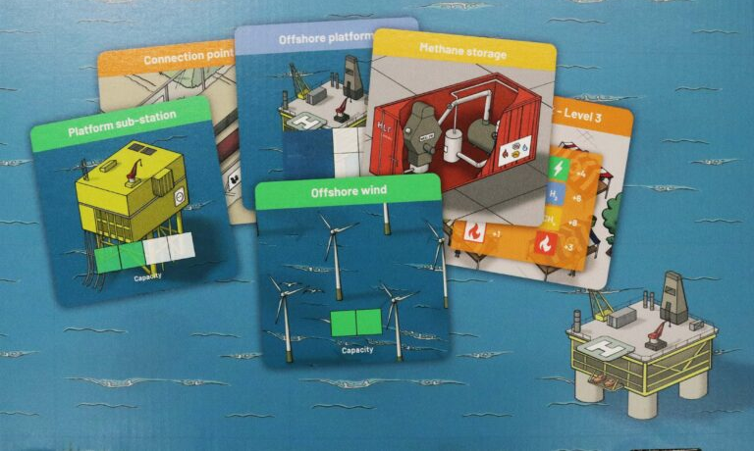
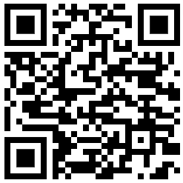
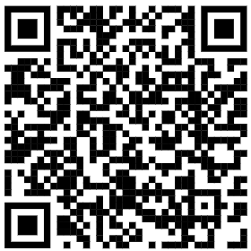
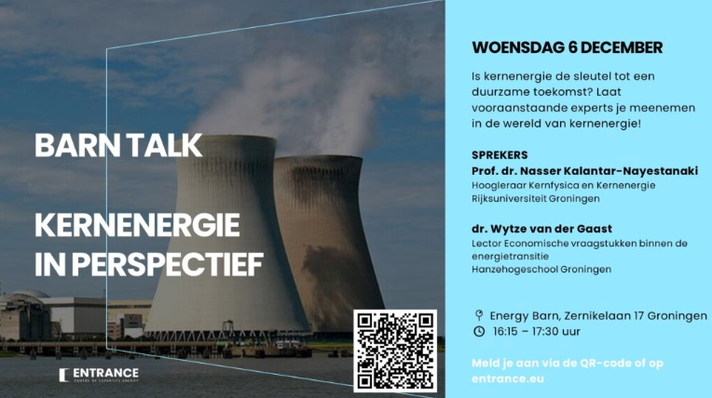
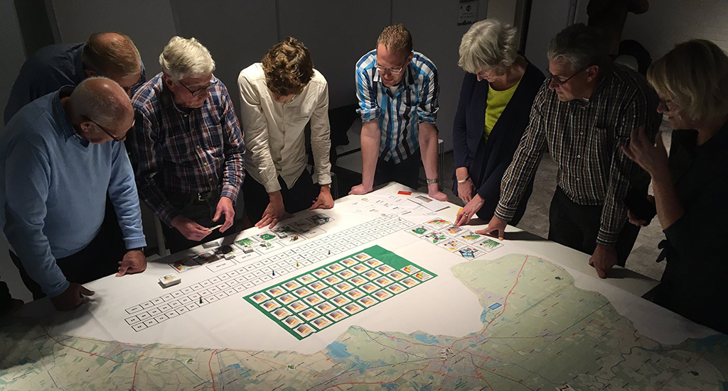
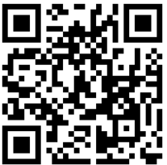
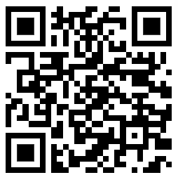
TOOL KAART
TOOL INFO
TOOL KAART
TOOL INFO
Offshore game
Samen spelen met als doel duurzaam energy aan land zien te krijgen
De offshore game geeft spelenderwijs inzicht in de uitdaging binnen de energie transitie en de verschillende stakeholders die daar een rol in spelen
We-Energy Biomassa Game
Samen spelen met als doel een duurzaam elektrische wijk of dorp doormiddel van biovergisting
De We-Energy biomassa game geeft spelenderwijs inzicht in de uitdaging binnen de energie transitie en de verschillende stakeholders die daar een rol in spelen
Requirements
Requirements
8 hr
2 hr
4 hr
8 hr
2 hr
4 hr
Met ondersteuning van een expert kan iedereen hier aan mee doen in de vorm van een workshop
Met ondersteuning van een expert kan iedereen hier aan mee doen in de vorm van een workshop
Phase: Awareness
Phase: Awareness
Tool level: Expert
Contact
Tool level: Novice
Contact
Frank Pierie | Researcher | Hanze | ENTRANCE| E: f.pierie@pl.hanze.nl
Frank Pierie | Researcher | Hanze | ENTRANCE| E: f.pierie@pl.hanze.nl
More information see other side
More information see other side
TOOL KAART
TOOL INFO
TOOL KAART
TOOL INFO
Barn Talk
Open event met discussie over belangrijke onderwerpen in de energietransitie
Open event waar experts discussie aangaan over belangrijke onderwerpen in de energietransitie samen met de aanwezige deelnemers
We-Energy regiosessie
Samen spelen met als doel een duurzaam regio kijkend naar elektriciteit
De We-Energy regiosessie geeft spelenderwijs inzicht in de uitdaging binnen de energie transitie, specifiek kijkend naar een RES regio, bestaande uit meerdere gemeenten
Requirements
Requirements
2 hr
0 hr
0 hr
8 hr
4 hr
8 hr
Aanwezigheid zowel fysiek als online via de livestream
Met ondersteuning van een expert kan iedereen hier aan mee doen in de vorm van een workshop
Phase: Awareness
Phase: Willingness
Tool level: Novice
Contact
Tool level: Novice
Contact
Frank Pierie | Researcher | Hanze | ENTRANCE| E: f.pierie@pl.hanze.nl
Frank Pierie | Researcher | Hanze | ENTRANCE| E: f.pierie@pl.hanze.nl
More information see other side
More information see other side

Slide 16
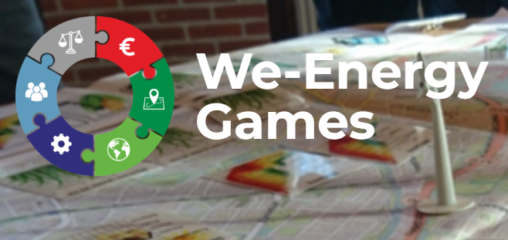
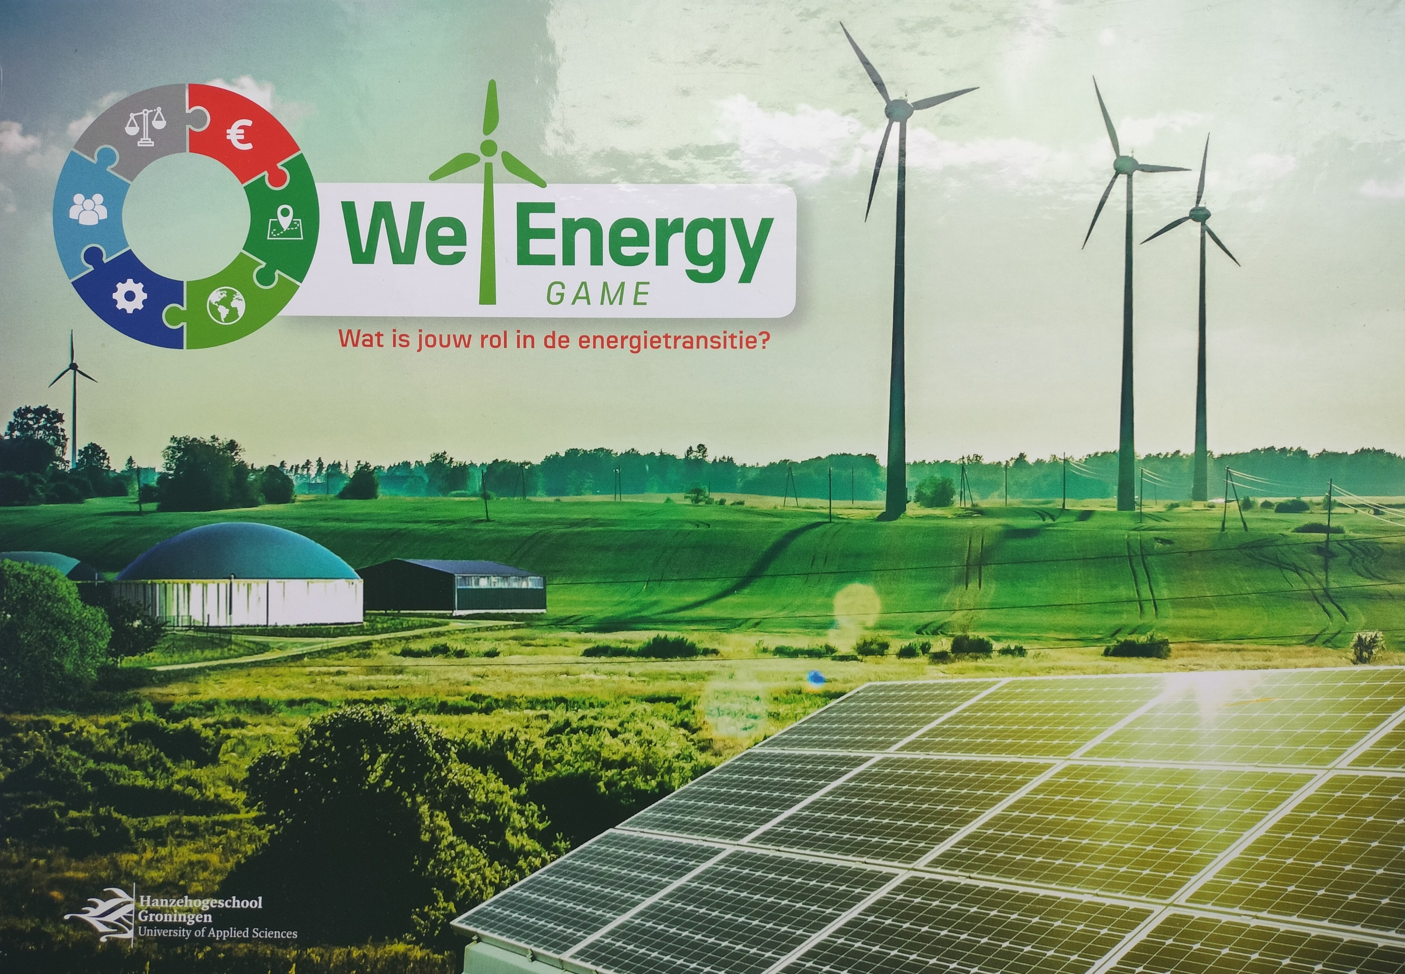
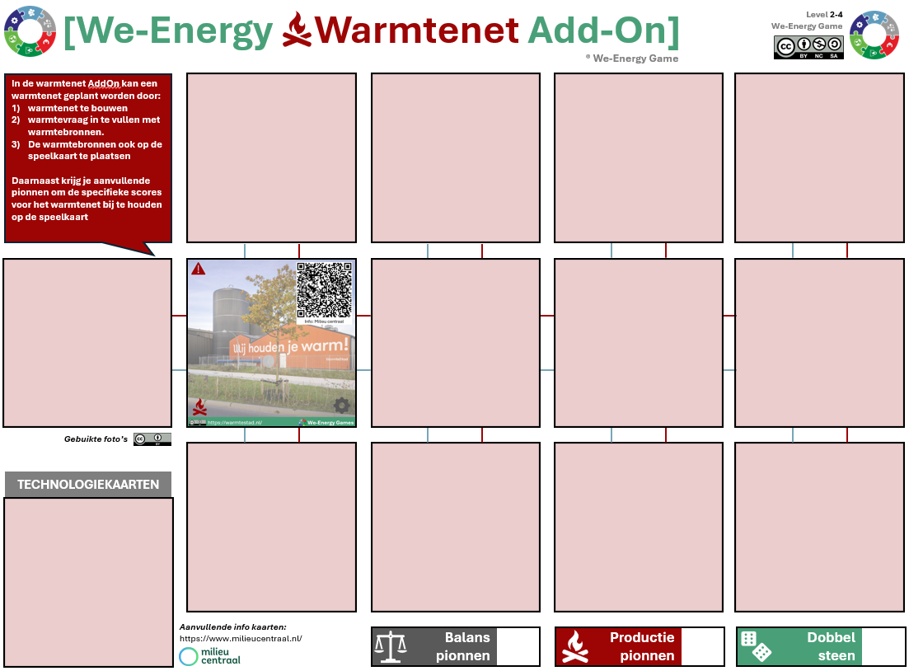
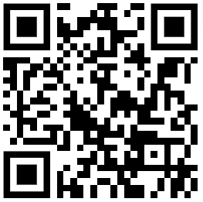

TOOL KAART
TOOL INFO
TOOL KAART
TOOL INFO
ETR Routekaart spel
Samen bepalen welke tools in te zetten voor een bepaald doel.
De routekaart game geeft spelenderwijs inzicht in de mogelijke inzet van tools uit de Entrance en We-Energy Toolbox om kennis te vergroten van de energietransitie
We-Energy TOOLBOX
Een verzameling van gratis games en tools ter ondersteuning van de energietransitie bij jou in de buurt
En de We-Energy Toolbox kan met ondersteuning of
zelfstandig ingezet worden voor bewustwording, draagvlak, en planning in de energietransitie.
Requirements
Requirements
2 hr
2 hr
2 hr
? hr
? hr
? hr
Met ondersteuning van een expert kan iedereen hier aan mee doen in de vorm van een workshop
Met ondersteuning van een expert kan iedereen hier aan mee aan de slag
Phase: Awareness
Phase: ALL
Tool level: Novice
Contact
Tool level: All
Contact
Frank Pierie | Researcher | Hanze | ENTRANCE| E: f.pierie@pl.hanze.nl
Frank Pierie | Researcher | Hanze | ENTRANCE| E: f.pierie@pl.hanze.nl
More information see other side
More information see other side
TOOL KAART
TOOL INFO
TOOL KAART
TOOL INFO
We-Energy Game
[Uitleen versie]
Samen spelen met als doel een duurzaam elektrische wijk of dorp
De We-Energy game geeft spelenderwijs inzicht in de uitdaging binnen de energie transitie en de verschillende stakeholders die daar een rol in spelen
We-Energy Warmte Game Add-on
Samen spelen met als doel een duurzaam wijk of dorp kijkend naar warmte
De We-Energy warmte game geeft spelenderwijs inzicht in de uitdaging binnen de energie transitie en de verschillende stakeholders die daar een rol in spelen, gefocust op warmte
Requirements
Requirements
8 hr
2 hr
4 hr
8 hr
2 hr
4 hr
Met ondersteuning van een game host kan iedereen hier aan mee doen in de vorm van een workshop.
Met ondersteuning van een expert kan iedereen hier aan mee doen in de vorm van een workshop
Phase: Awareness
Phase: Awareness
Tool level: Novice
Contact
Tool level: Novice
Contact
Frank Pierie | Researcher | Hanze | ENTRANCE| E: f.pierie@pl.hanze.nl
Frank Pierie | Researcher | Hanze | ENTRANCE| E: f.pierie@pl.hanze.nl
More information see other side
More information see other side

Slide 17






TOOL KAART
TOOL INFO
TOOL KAART
TOOL INFO
Check je warmtelek
Met je buren op zoek naar de grote warmtelekken in je eigen huishouden
Check je warmtelek geeft spelenderwijs inzicht in het warmteverlies van je eigen huis. Hiermee kan je dan besparen op je stookkosten
Pub Quiz (Ja of nee)
Een leuke pub quiz die kennis deelt over de energietransitie
Een pub quiz kan op een leuke manier ingezet worden om dorpen in beweging te krijgen en om kennis over te brengen in een ontspannen omgeving.
Requirements
Requirements
1 hr
1 hr
1 hr
8 hr
2 hr
4 hr
Met ondersteuning van een spelleider kan iedereen hier aan mee doen
Met ondersteuning van een expert kan iedereen hier aan mee doen.
Phase: Awareness
Phase: Awareness
Tool level: Novice
Contact
Tool level: Novice
Contact
Frank Pierie | Researcher | Hanze | ENTRANCE| E: f.pierie@pl.hanze.nl
Frank Pierie | Researcher | Hanze | ENTRANCE| E: f.pierie@pl.hanze.nl
More information see other side
More information see other side
TOOL KAART
TOOL INFO
TOOL KAART
TOOL INFO
We-EnergyHUB game
Gezamenlijk een bedrijventerrein verduurzamen. Hoe pak je dat aan?
De We-EnergyHUB game geeft spelenderwijs inzicht in de uitdaging binnen de energie transitie en de verschillende stakeholders die daar een rol in spelen voor bedrijventerreinen.
Inhouse game
Deze game geeft inzicht voor verduurzaming in huis
De game geeft inzicht in mogelijkheden en kosten van de verduurzaming van een woning door in het spel de uitdaging aan te gaan een slecht geïsoleerd huis volledig te verduurzamen
Requirements
Requirements
1 hr
1 hr
1 hr
8 hr
2 hr
4 hr
Met ondersteuning van een spelleider kan iedereen hier aan mee doen
Met ondersteuning van een expert kan iedereen hier aan mee doen in de vorm van een workshop
Phase: Awareness
Phase: Willingness
Tool level: Novice
Contact
Tool level: Novice
Contact
Frank Pierie | Researcher | Hanze | ENTRANCE| E: f.pierie@pl.hanze.nl
Frank Pierie | Researcher | Hanze | ENTRANCE| E: f.pierie@pl.hanze.nl
More information see other side
More information see other side

Slide 18
Bewustwording HU

Slide 19




TOOL KAART
TOOL INFO
TOOL KAART
TOOL INFO
Wijkwandeling
Samen met stakeholders door de wijk om de waarden te leren kennen
Met de buurtbewoners door de wijk om zo de eigenschappen van de wijk goed te leren kennen, met behulp van een gestructureerde vragenlijst
Opstellingen
Hoe verhouden stakeholders van elkaar in een projectvraagstuk
Belangrijke stakeholders worden neergezet in relatie tot het vraagstuk. Hun positie en richting laten zien hoe betrokken zij zijn en hoe de samenwerking verloopt.
Requirements
Requirements
4hr
4 hr
4 hr
8 hr
2 hr
4 hr
Met ondersteuning van een expert kan iedereen hier aan mee doen in de vorm van een wijkloop
Met ondersteuning van een expert kan iedereen hier aan mee doen in de vorm van een workshop
Phase: Awareness
Phase: Awareness
Tool level: Novice
Contact
Tool level: Novice
Contact
Helleke Hendriks| Researcher | HU | E: helleke.hendriks@hu.nl
Frank Pierie | Researcher | Hanze | ENTRANCE| E: f.pierie@pl.hanze.nl
More information see other side
More information see other side
TOOL KAART
TOOL INFO
TOOL KAART
TOOL INFO
Waterstof intro
Samen waterstof maken en verkennen wat de opties zijn van waterstof opslag
De waterstof intro geeft inzicht in de technisch eigenschappen van waterstof op een basis niveau.
Speur de energieslurper
Met je buren op zoek naar de grote stroomgebruikers in je eigen huishouden
Speur de energieslurper geeft spelenderwijs inzicht in je eigen energiegebruik van specifieke apparaten in vergelijking met anderen. Hiermee kan je dan besparen op je stroomkosten
Requirements
Requirements
2 hr
1 hr
2 hr
8 hr
2 hr
8 hr
Voor het gebruik van game is geen voorkennis nodig, behalve als je de cursus geeft
Met basiskennis van energiegebruik en toegang tot internet is deze tool simpel in gebruik en zeer toegankelijk
Fase: Bewustwording
Phase: Awareness
Tool level: Beginner
Contact
Tool level: Novice
Contact
Frank Pierie | Researcher | Hanze | ENTRANCE| E: f.pierie@pl.hanze.nl
Dr. Angelique Ruiter| Researcher | HU | E:
More information see other side
More information see other side

Slide 20
Draagvlak

Slide 21







TOOL KAART
TOOL INFO
TOOL KAART
TOOL INFO
Emissiemodel
Samen spelen met als doel de globale broeikasgasemissies te stabiliseren, met behulp van project Drawdown
Het emissiemodel geeft spelenderwijs inzicht in de rol van fossiele energiebronnen en duurzame interventies op de totale broeikasgassen in de atmosfeer
Nulmeting
Deze aanpak help in het doen van een sterke nulmeting voor een wijk of dorp
Deze tool kan in combinatie met de We-Energy game ingezet worden om meer inzicht te krijgen in de werkelijke productie van duurzame bronnen en lokale vraag.
Requirements
Requirements
8 hr
2 hr
4 hr
8 hr
2 hr
4 hr
Met ondersteuning van een expert kan iedereen hier aan mee doen in de vorm van een workshop
Met ondersteuning van een expert kan iedereen hier aan mee doen in de vorm van een workshop
Phase: Awareness
Phase: Awareness
Tool level: Adapt
Contact
Tool level: Adapt
Contact
Frank Pierie | Researcher | Hanze | ENTRANCE| E: f.pierie@pl.hanze.nl
Frank Pierie | Researcher | Hanze | ENTRANCE| E: f.pierie@pl.hanze.nl
More information see other side
More information see other side
TOOL KAART
TOOL INFO
TOOL KAART
TOOL INFO
In-House Tool
Samen plannen met als doel een duurzamer huis, kijkend naar isolatie en eigen opwek.
De Inhouse Tool geeft eenduidig inzicht in de technisch /economische impacts van duurzame scenario’s voor een gebouw.
Real production add-on
Deze aanvulling op de We-Energy game geeft meer inzicht in de werkelijke productie van duurzame bronnen.
Deze tool kan in combinatie met de We-Energy game ingezet worden om meer inzicht te krijgen in de werkelijke productie van duurzame bronnen en lokale vraag.
Requirements
Requirements
16 hr
2 hr
8 hr
8 hr
2 hr
4 hr
Voor het gebruik van deze tool is sterke kennis benodigd van Excel en duurzame energietechnieken met de bijbehorende kosten
Met ondersteuning van een expert kan iedereen hier aan mee doen in de vorm van een workshop
Phase: Willingness
Phase: Willingness
Tool level: Expert
Contact
Tool level: Adapt
Contact
Frank Pierie | Researcher | Hanze | ENTRANCE| E: f.pierie@pl.hanze.nl
Frank Pierie | Researcher | Hanze | ENTRANCE| E: f.pierie@pl.hanze.nl
More information see other side
More information see other side

Slide 22

TOOL KAART
TOOL INFO
Energie opslag labels
Een database voor het verzamelen en vergelijken van eigenschappen van duurzame technieken
Deze database kan inzichten geven voor het vergelijken van duurzame opties om te komen tot besluitvorming op basis van de eigenschappen van de verschillende technieken
Requirements
16 hr
2 hr
8 hr
Met ondersteuning van een expert kan iedereen hier aan mee doen in de vorm van een workshop
Phase: Awareness
Tool level: Expert
Contact
Frank Pierie | Researcher | Hanze | ENTRANCE| E: f.pierie@pl.hanze.nl
More information see other side

Slide 23
Planning

Slide 24






TOOL KAART
TOOL INFO
TOOL KAART
TOOL INFO
Biogas Simulator
Een complex maar transparant LCA model voor biogas productie op boerderijschaal
De simulator kijkt zeer uitgebreid naar de milieu impact van bio-vergisting op boerderijschaal. Van biomassa tot de constructie van de vergister zelf wordt meegenomen in de impact.
Waterstof calculator
Een model dat helpt inzicht te geven in het plaatsen van zonneparken gecombineerd met waterstof productie
De calculator geeft inzicht in netbelasting en kosten van een mogelijk zonnepark met H2 productie project voor stakeholders
Requirements
Requirements
90 hr
30 hr
60 hr
40 hr
16 hr
34 hr
Het gebruik van dit model vergt expert kennis van Excel, LCA en modelleren.
Met ondersteuning van een expert kan een expert met techno economisch kennis in Excel met het model aan de slag
Phase: Planning
Phase: Planning
Tool level: Expert
Contact
Tool level: Expert
Contact
Frank Pierie | Researcher | Hanze | ENTRANCE| E: f.pierie@pl.hanze.nl
Frank Pierie | Researcher | Hanze | ENTRANCE| E: f.pierie@pl.hanze.nl
More information see other side
More information see other side
TOOL KAART
TOOL INFO
TOOL KAART
TOOL INFO
PowerNodes - Farm
Een model dat helpt inzicht te geven in het verduurzamen van een boerderij
De calculator geeft inzicht in netbelasting en kosten van mogelijke duurzame projecten voor stakeholders
We-Energy Tool
Samen plannen met als doel een duurzame wijk of dorp, met inzicht in technische en economische kenmerken
De We-Energy Tool geeft eenduidig inzicht in de technisch/economische impacts van duurzame scenario's binnen een regio e.g. wijk, dorp etc.
Requirements
Requirements
40 hr
16 hr
34 hr
40 hr
12 hr
40 hr
Met ondersteuning van een expert kan een expert met techno economisch kennis in Excel met het model aan de slag
Voor het gebruik van deze tool is sterke kennis benodigd van Excel en duurzame energietechnieken met de bijbehorende kosten
Phase: Planning
Phase: planning
Tool level: Expert
Contact
Tool level: Expert
Contact
Frank Pierie | Researcher | Hanze | ENTRANCE| E: f.pierie@pl.hanze.nl
Frank Pierie | Researcher | Hanze | ENTRANCE| E: f.pierie@pl.hanze.nl
More information see other side
More information see other side

Slide 25








TOOL KAART
TOOL INFO
TOOL KAART
TOOL INFO
Panda Power
Elektriciteitsnetwerken doorrekenen op capaciteit in toekomstige duurzame scenario's
Pandapower combineert de power flow solver PYPOWER om een eenvoudig te gebruiken netwerkberekeningsprogramma te creëren, gericht op analyse en optimalisatie in energiesystemen
Zonnecorrectie model
Een model die zonne-instraling kan corrigeren voor zonnepalen voor verschillende oriëntaties
De calculator kan platte instralingsmetingen van weerstations omzetten naar verschillende oriëntaties voor berekening productie zonnepanelen
Requirements
Requirements
80 hr
80 hr
80 hr
40 hr
16 hr
34 hr
Vergaande kennis in elektriciteits- systemen en python code samen met gedetailleerde data van het te modelleren systeem
Met ondersteuning van een expert kan een expert met technische kennis in Excel met het model aan de slag
Phase: Awareness
Phase: Planning
Tool level: EindBaas
Contact
Tool level: Expert
Contact
Frank Pierie | Researcher | Hanze | ENTRANCE| E: f.pierie@pl.hanze.nl
Frank Pierie | Researcher | Hanze | ENTRANCE| E: f.pierie@pl.hanze.nl
More information see other side
More information see other side
TOOL KAART
TOOL INFO
TOOL KAART
TOOL INFO
Zonnedak calculator
Een model die een zonnedak of veld kan simuleren kijkend naar productie en kosten
De calculator kan zonnedaken met verschillende oriëntaties berekening kijkend naar productie en kosten, zelfs in combinatie met wind, gebruik, en batterijen.
We-Energy Planner Samen plannen met als doel een duurzame wijk of dorp, met inzicht in technische en economische kenmerken
De We-Energy Planner geeft eenduidig inzicht in de technisch/economische impacts van duurzame scenario's binnen een regio e.g. wijk, dorp etc.
Requirements
Requirements
40 hr
16 hr
34 hr
40 hr
12 hr
40 hr
Met ondersteuning van een expert kan een expert met technische kennis in Excel met het model aan de slag
Voor het gebruik van deze tool is een sessiebegeleider nodig met sterke kennis van Excel en de We-Energy Tool
Phase: Planning
Phase: planning
Tool level: Expert
Contact
Tool level: Expert
Contact
Frank Pierie | Researcher | Hanze | ENTRANCE| E: f.pierie@pl.hanze.nl
Frank Pierie | Researcher | Hanze | ENTRANCE| E: f.pierie@pl.hanze.nl
More information see other side
More information see other side

Slide 26
Nog in ontwikkeling

Slide 27


TOOL KAART
TOOL INFO
EnergySense
Inzicht in energieprofielen van huishoudens
Deze tool kan gebruiksgegevens van huishoudens verzamelen en analyseren, om zo tot meer inzicht te komen
Requirements
40 hr
16 hr
34 hr
Hiervoor is expertkennis van ICT en Systeemintegratie benodigd, aanwezig op EnTranCe
Phase: Monitoring
Tool level: Expert
Contact
Frank Pierie | Researcher | Hanze | ENTRANCE| E: f.pierie@pl.hanze.nl
More information see other side
TOOL KAART
TOOL INFO
TOOL KAART
TOOL INFO
EnergySense Pro
Inzicht in energieprofielen van bedrijven
Deze tool kan gebruiksgegevens van bedrijven verzamelen en analyseren, om zo tot meer inzicht te komen
Energietechniek-labels
Een database voor het verzamelen en vergelijken van eigenschappen van duurzame technieken
Deze database kan inzichten geven voor het vergelijken van duurzame opties om te komen tot besluitvorming op basis van de eigenschappen van de verschillende technieken
Requirements
Requirements
4 hr
8 hr
20 hr
8 hr
2 hr
4 hr
Hiervoor is expertkennis van ICT en Systeemintegratie benodigd, aanwezig op EnTranCe
Met ondersteuning van een expert kan iedereen hier aan mee doen in de vorm van een workshop
Phase: Monitoring
Phase: Awareness
Tool level: Expert
Contact
Tool level: Expert
Contact
Frank Pierie | Researcher | Hanze | ENTRANCE| E: f.pierie@pl.hanze.nl
Frank Pierie | Researcher | Hanze | ENTRANCE| E: f.pierie@pl.hanze.nl
More information see other side
More information see other side

Slide 28



TOOL KAART
TOOL INFO
TOOL KAART
TOOL INFO
Planetairy boundaries
Hoe blijven we binnen de limieten van onze planeet
Het spel geeft spelenderwijs inzicht in de planetaire limieten van de planeet en hoe daar binnen te blijven
Voetafdruk spel
Samen spelen met als doel je voetafdruk op de planeet te verkleinen
Het spel geeft spelenderwijs inzicht in de rol van consumptie op het milieu en de planeet
Requirements
Requirements
40 hr
16 hr
34 hr
8 hr
2 hr
4 hr
Met ondersteuning van een expert kan een expert met techno economisch kennis in Excel met het model aan de slag
Met ondersteuning van een expert kan iedereen hier aan mee doen in de vorm van een workshop
Phase: Awareness
Phase: Awareness
Tool level: Novice
Contact
Tool level: Adapt
Contact
Frank Pierie | Researcher | Hanze | ENTRANCE| E: f.pierie@pl.hanze.nl
Frank Pierie | Researcher | Hanze | ENTRANCE| E: f.pierie@pl.hanze.nl
More information see other side
More information see other side
TOOL KAART
TOOL INFO
TOOL KAART
TOOL INFO
We-Energy Planner
Deze game geeft inzicht voor verduurzaming in huis
De tool geeft inzicht in mogelijkheden en kosten van de verduurzaming van een regio, samen met GIS informatie
Energietechniek-labels
Een database voor het verzamelen en vergelijken van eigenschappen van duurzame technieken
Deze database kan inzichten geven voor het vergelijken van duurzame opties om te komen tot besluitvorming op basis van de eigenschappen van de verschillende technieken
Requirements
Requirements
4 hr
8 hr
20 hr
16 hr
2 hr
8 hr
Met ondersteuning van een expert kan iedereen hier aan mee doen in de vorm van een workshop
Met ondersteuning van een expert kan iedereen hier aan mee doen in de vorm van een workshop
Phase: Planning
Phase: Awareness
Tool level: Novice
Contact
Tool level: Expert
Contact
Frank Pierie | Researcher | Hanze | ENTRANCE| E: f.pierie@pl.hanze.nl
Frank Pierie | Researcher | Hanze | ENTRANCE| E: f.pierie@pl.hanze.nl
More information see other side
More information see other side

Slide 29


TOOL KAART
TOOL INFO
TOOL KAART
TOOL INFO
We-Energy Numbers game
Samen plannen met als doel een duurzame regio of land, met inzicht in technische en economische kenmerken
Dit spell geeft inzicht in een landelijke aanpak van de energietransitie en hoe balans te vinden tussen kosten, techniek, klimaar en elkaar
Leeg
Deze aanvulling op de We-Energy game geeft meer inzicht in de werkelijke productie van duurzame bronnen.
Deze tool kan in combinatie met de We-Energy game ingezet worden om meer inzicht te krijgen in de werkelijke productie van duurzame bronnen en lokale vraag.
Requirements
Requirements
8 hr
4 hr
8 hr
8 hr
2 hr
4 hr
Met basiskennis van energiegebruik en sterke begeleiding tijdens het spel is het goed te spelen
Met ondersteuning van een expert kan iedereen hier aan mee doen in de vorm van een workshop
Phase: Awareness
Phase: Willingness
Tool level: Expert
Contact
Tool level: Adapt
Contact
Frank Pierie | Researcher | Hanze | ENTRANCE| E: f.pierie@pl.hanze.nl
Frank Pierie | Researcher | Hanze | ENTRANCE| E: f.pierie@pl.hanze.nl
More information see other side
More information see other side
TOOL KAART
TOOL INFO
TOOL KAART
TOOL INFO
EnergyNodes National
Deze tool geeft inzicht voor verduurzaming van een land vanuit een hoog over positie
De tool kan ingezet worden voor het bepalen van grote landelijke strategien voor de energietransitie in combinatie met de landelijke game
Leeg
Samen spelen met als doel je voetafdruk op de planeet te verkleinen
Het spel geeft spelenderwijs inzicht in de rol van consumptie op het milieu en de planeet
Requirements
Requirements
120 hr
40 hr
80 hr
8 hr
2 hr
4 hr
Met ondersteuning van een expert kan iedereen hier aan mee doen in de vorm van een workshop
Met ondersteuning van een expert kan iedereen hier aan mee doen in de vorm van een workshop
Phase: Willingness
Phase: Awareness
Tool level: Novice
Contact
Tool level: Adapt
Contact
Frank Pierie | Researcher | Hanze | ENTRANCE| E: f.pierie@pl.hanze.nl
Frank Pierie | Researcher | Hanze | ENTRANCE| E: f.pierie@pl.hanze.nl
More information see other side
More information see other side

Slide 30
Tool kaarten
Economische vraagstukken

Slide 31

TOOL KAART
TOOL INFO
Kosten-baten
Overzicht economische aspecten energieopties
Informatiepakket met kosten en baten per energieoptie en hoe deze te verwerken tot een solide business case
Requirements
10 hr
1 hr
1 hr
De informatie staat in MS PowerPoint met websitelinks. Voorbeelden kunnen worden nagerekend voor eigen casus
Phase: Awareness
Tool level: Novice
Contact
Wytze van der Gaast| ENTRANCE| E: w.p.van.der.gaast@pl.hanze.nl

Slide 32
Tool kaarten
Duurzame Samenleving

Slide 33




TOOL CARD
TOOL INFO
TOOL CARD
TOOL INFO
Startgesprek
Een gestructureerd gesprek met de initiatiefnemers om duidelijke doelen te kunnen stellen waar we heen willen
Een gestructureerd gesprek met de initiatiefnemer waarbij informatie wordt gedeeld over
Stakeholder analyse
Een gestructureerd gesprek met de initiatiefnemers om duidelijke doelen te kunnen stellen waar we heen willen
Een gestructureerd gesprek met de initiatiefnemer waarbij informatie wordt gedeeld over
Requirements
Requirements
8 hr
2 hr
4 hr
8 hr
2 hr
4 hr
Met basiskennis van energiegebruik en toegang tot internet is deze tool simpel in gebruik en zeer toegankelijk
Met basiskennis van energiegebruik en toegang tot internet is deze tool simpel in gebruik en zeer toegankelijk
Phase: Awareness
Phase: Awareness
Tool level: Novice
Contact
Tool level: Novice
Contact
Sarah Elbert| Researcher | Hanze | ENTRANCE| E: s.p.elbert@pl.hanze.nl
Sarah Elbert| Researcher | Hanze | ENTRANCE| E: s.p.elbert@pl.hanze.nl
More information see other side
More information see other side
TOOL CARD
TOOL INFO
TOOL CARD
TOOL INFO
Stakeholder Interviews
Een gestructureerd gesprek met de initiatiefnemers om inzicht te krijgen in hun belangen
Een gestructureerd gesprek met de initiatiefnemer waarbij informatie wordt gedeeld over
Sociaal Profiel
Een gestructureerd gesprek met de initiatiefnemers om duidelijke doelen te kunnen stellen waar we heen willen
Een gestructureerd gesprek met de initiatiefnemer waarbij informatie wordt gedeeld over
Requirements
Requirements
8 hr
2 hr
4 hr
8 hr
2 hr
4 hr
Met basiskennis van energiegebruik en toegang tot internet is deze tool simpel in gebruik en zeer toegankelijk
Met basiskennis van energiegebruik en toegang tot internet is deze tool simpel in gebruik en zeer toegankelijk
Phase: Awareness
Phase: Awareness
Tool level: EXPERT
Contact
Tool level: EXPERT
Contact
Sarah Elbert| Researcher | Hanze | ENTRANCE| E: s.p.elbert@pl.hanze.nl
Sarah Elbert| Researcher | Hanze | ENTRANCE| E: s.p.elbert@pl.hanze.nl
More information see other side
More information see other side

Slide 34

TOOL CARD
TOOL INFO
TOOL CARD
TOOL INFO
Technische voorkeuren
Een gestructureerde vragenlijst om technische voorkeuren van stakeholders te bepalen
In deze Informed Choice Questionnaire (ICQ) worden stakeholders gevraagd naar hun technische voorkeuren voor een duurzaam systeem
Rolverdeling (project)
Een gespreksleidings document om samenwerking tussen meerdre partijen op te zetten
Een gestructureerd gesprek met de initiatiefnemer waarbij informatie wordt gedeeld over
Requirements
Requirements
1 hr
2 hr
4 hr
8 hr
2 hr
4 hr
Iedereen moet de vragenlijst kunnen invullen
Met basiskennis van energiegebruik en toegang tot internet is deze tool simpel in gebruik en zeer toegankelijk
Phase: Awareness
Phase: Awareness
Tool level: Novice
Contact
Tool level: Novice
Contact
Sarah Elbert| Researcher | Hanze | ENTRANCE| E: s.p.elbert@pl.hanze.nl
Sarah Elbert| Researcher | Hanze | ENTRANCE| E: s.p.elbert@pl.hanze.nl
More information see other side
More information see other side
TOOL CARD
TOOL INFO
TOOL CARD
TOOL INFO
Leeg
Een gestructureerd gesprek met de initiatiefnemers om inzicht te krijgen in hun belangen
Een gestructureerd gesprek met de initiatiefnemer waarbij informatie wordt gedeeld over
Leeg
Een gestructureerd gesprek met de initiatiefnemers om duidelijke doelen te kunnen stellen waar we heen willen
Een gestructureerd gesprek met de initiatiefnemer waarbij informatie wordt gedeeld over
Requirements
Requirements
8 hr
2 hr
4 hr
8 hr
2 hr
4 hr
Met basiskennis van energiegebruik en toegang tot internet is deze tool simpel in gebruik en zeer toegankelijk
Met basiskennis van energiegebruik en toegang tot internet is deze tool simpel in gebruik en zeer toegankelijk
Phase: Awareness
Phase: Awareness
Tool level: EXPERT
Contact
Tool level: EXPERT
Contact
Sarah Elbert| Researcher | Hanze | ENTRANCE| E: s.p.elbert@pl.hanze.nl
Sarah Elbert| Researcher | Hanze | ENTRANCE| E: s.p.elbert@pl.hanze.nl
More information see other side
More information see other side

Slide 35
Tool kaarten
Proces kaarten

Slide 36
PROCESS CARD
TOOL INFO
PROCESS CARD
TOOL INFO
Requirements
Requirements
Phase:
Phase:
Tool level:
Contact
Tool level:
Contact
More information see other side
More information see other side
PROCESS CARD
TOOL INFO
PROCESS CARD
TOOL INFO
Requirements
Requirements
Phase:
Phase: s
Tool level:
Contact
Tool level:
Contact
More information see other side
More information see other side

Slide 37
Faciliteit kaarten

Slide 38

FACILITY CARD
FACILITY INFO
FACILITY CARD
FACILITY INFO
Heat House
Een gestructureerd gesprek met de initiatiefnemers om duidelijke doelen te kunnen stellen waar we heen willen
Een gestructureerd gesprek met de initiatiefnemer waarbij informatie wordt gedeeld over
Leeg
Een gestructureerd gesprek met de initiatiefnemers om duidelijke doelen te kunnen stellen waar we heen willen
Een gestructureerd gesprek met de initiatiefnemer waarbij informatie wordt gedeeld over
Requirements
Requirements
8 hr
2 hr
4 hr
8 hr
2 hr
4 hr
Met basiskennis van energiegebruik en toegang tot internet is deze tool simpel in gebruik en zeer toegankelijk
Met basiskennis van energiegebruik en toegang tot internet is deze tool simpel in gebruik en zeer toegankelijk
Phase: Awareness
Phase: Awareness
Tool level: Novice
Contact
Tool level: Novice
Contact
Dirk Kurstjens| Researcher | Hanze | ENTRANCE| E: s.p.elbert@pl.hanze.nl
Sarah Elbert| Researcher | Hanze | ENTRANCE| E: s.p.elbert@pl.hanze.nl
More information see other side
More information see other side
FACILITY CARD
FACILITY INFO
FACILITY CARD
FACILITY INFO
Leeg
Een gestructureerd gesprek met de initiatiefnemers om inzicht te krijgen in hun belangen
Een gestructureerd gesprek met de initiatiefnemer waarbij informatie wordt gedeeld over
Leeg
Een gestructureerd gesprek met de initiatiefnemers om duidelijke doelen te kunnen stellen waar we heen willen
Een gestructureerd gesprek met de initiatiefnemer waarbij informatie wordt gedeeld over
Requirements
Requirements
8 hr
2 hr
4 hr
8 hr
2 hr
4 hr
Met basiskennis van energiegebruik en toegang tot internet is deze tool simpel in gebruik en zeer toegankelijk
Met basiskennis van energiegebruik en toegang tot internet is deze tool simpel in gebruik en zeer toegankelijk
Phase: Awareness
Phase: Awareness
Tool level: EXPERT
Contact
Tool level: EXPERT
Contact
Sarah Elbert| Researcher | Hanze | ENTRANCE| E: s.p.elbert@pl.hanze.nl
Sarah Elbert| Researcher | Hanze | ENTRANCE| E: s.p.elbert@pl.hanze.nl
More information see other side
More information see other side

Slide 39
Data kaarten

Slide 40
Data CARD
Data INFO
TOOL CARD
TOOL INFO
E-Laad platrorm
Een gestructureerd gesprek met de initiatiefnemers om duidelijke doelen te kunnen stellen waar we heen willen
Data quality
Requirements
Type: Patroon
Phase:
Toegang: Open
Contact
Tool level:
Contact
More information see other side
More information see other side
TOOL CARD
TOOL INFO
TOOL CARD
TOOL INFO
Requirements
Requirements
Phase:
Phase: s
Tool level:
Contact
Tool level:
Contact
More information see other side
More information see other side

Slide 41
Lege kaarten

Slide 42
TOOL CARD
TOOL INFO
TOOL CARD
TOOL INFO
Requirements
Requirements
Phase:
Phase:
Tool level:
Contact
Tool level:
Contact
More information see other side
More information see other side
TOOL CARD
TOOL INFO
TOOL CARD
TOOL INFO
Requirements
Requirements
Phase:
Phase: s
Tool level:
Contact
Tool level:
Contact
More information see other side
More information see other side

Slide 43
STAKEHOLDER CARD
VERANTWOORDELIJKHEDEN
STAKEHOLDER CARD
VERANTWOORDELIJKHEDEN
BELANGEN
BELANGEN
Phases actief:
Phases actief:
Contact
Contact
More information see other side
More information see other side
STAKEHOLDER CARD
VERANTWOORDELIJKHEDEN
STAKEHOLDER CARD
VERANTWOORDELIJKHEDEN
BELANGEN
BELANGEN
Phases actief:
Phases actief:
Contact
Contact
More information see other side
More information see other side

Slide 44
DOEL CARD
DEFINITIE
DOEL CARD
DEFINITIE
Phase: Planning
Phase: Planning
Contact
Contact
More information see other side
More information see other side
DOEL CARD
DEFINITIE
DOEL CARD
DEFINITIE
Phase: Planning
Phase: Planning
Contact
Contact
Frank Pierie | Researcher | Hanze | ENTRANCE| E: f.pierie@pl.hanze.nl
Frank Pierie | Researcher | Hanze | ENTRANCE| E: f.pierie@pl.hanze.nl
More information see other side
More information see other side

Slide 45
PROCESS CARD
TOOL INFO
PROCESS CARD
TOOL INFO
Requirements
Requirements
Phase:
Phase:
Tool level:
Contact
Tool level:
Contact
More information see other side
More information see other side
PROCESS CARD
TOOL INFO
PROCESS CARD
TOOL INFO
Requirements
Requirements
Phase:
Phase: s
Tool level:
Contact
Tool level:
Contact
More information see other side
More information see other side

Slide 46
FACILITY CARD
FACILITY INFO
FACILITY CARD
FACILITY INFO
Requirements
Requirements
Phase: Awareness
Phase: Awareness
Tool level: Novice
Contact
Tool level: Novice
Contact
More information see other side
More information see other side
FACILITY CARD
FACILITY INFO
FACILITY CARD
FACILITY INFO
Requirements
Requirements
Phase: Awareness
Phase: Awareness
Tool level: EXPERT
Contact
Tool level: EXPERT
Contact
More information see other side
More information see other side

Slide 47


Slide 48


PROJECT CARD
PROJECT INFO
PROJECT CARD
PROJECT INFO
FLEXPOST
PEDs can play an important part in the energy transition for urban areas. Implementation of PEDs require integration of energy planning in urban planning processes, as well as a committed network of stakeholders from the public and private sector.
FLEXPOSTS seeks to push the boundaries of innovation by exploring and implementing novel business models for more flexible energy systems. By working across national borders, the project capitalizes on the diverse approaches to energy systems, energy, and urban planning exhibited by the two countries involved.
REGIODEAL
PEDs can play an important part in the energy
FLEXPOSTS seeks to
Phase: Awareness
Phase: Awareness
Tool level: Novice
Contact
Tool level: Novice
Contact
Frank Pierie| Researcher | Hanze | ENTRANCE| E: f.pierie@pl.hanze.nl
Frank Pierie| Researcher | Hanze | ENTRANCE| E: f.pierie@pl.hanze.nl
More information see other side
More information see other side
PROJECT CARD
PROJECT INFO
PROJECT CARD
PROJECT INFO
MAKING CITY
Cities today have an essential role to play in tackling climate change by reducing their carbon emissions.
In the context of the Conference of the Parties (COPs) and the Paris Agreement, MAKING-CITY is an answer to urban transformation.
For a successful PED implementation, the MAKING-CITY project is considering a series of key sectors and applications which will ensure a long-term vision for energy transition. A structural shift from a system mainly based on finite energy sources such as fossil fuels, towards a system using more renewable energy sources is considered as energy transition.
PROJECT
PEDs can play an important part in the
FLEXPOSTS seeks to
Phase: Awareness
Phase: Awareness
Tool level: Novice
Contact
Tool level: Novice
Contact
Frank Pierie| Researcher | Hanze | ENTRANCE| E: f.pierie@pl.hanze.nl
Frank Pierie| Researcher | Hanze | ENTRANCE| E: f.pierie@pl.hanze.nl
More information see other side
More information see other side

